Slide 1
第7讲 材料收集与分析
本讲主要介绍与分析材料收集的概念、分类、原则、方法（语料库方法、诱导产出法、师生互动、问卷调查与访谈、教材研究、实验法）和工具使用（praat、问卷星、教材文本分析工具、SPSS）。

Slide 2
本讲目标
知识传授：目标：掌握收集材料的方法与技能，可以从课堂及其他实践活动中收集有用的材料，知道如何从各种资源库（含语料库）中收集资料，并进行有效的分类整理。路径：通过案例分析讨论材料收集的原则与方法，通过测试法、问卷法、访谈法、语料库法等收集自然语料与非自然语料，并运用先进手段（SPSS）进行统计分析。
能力培养：加强材料收集与分析的科学性与有效性，强调尊重材料事实，提升材料收集能力与统计分析能力。
价值塑造：1.真实教育。实事求是收集材料，尊重材料的真实性，不捏造材料，真实分析材料反映出来的数据。2.团队协作教育。收集材料是个团队协作的过程。要具备良好的沟通能力，做到严以律己，宽容待人，懂得团结协作。3.新技术教育。通过新技术可以采集更大规模或更科学有效的数据，通过SPSS可以进行更好的数据分析与规律总结。

Slide 3
目录
一、基本概念、分类和原则
（一）基本概念
（二）分类
（三）原则
二、材料收集和整理的基本方法
（一）语料库方法
（二）诱导产出法
（三）师生互动
（四）问卷调查与访谈
（五）教材研究
（六）实验法
三、工具应用
（一）prAat
（二）问卷星
（三）教材文本分析工具
（四）SPSS

Slide 4
一、基本概念、分类和原则
（一）基本概念
从论文写作的角度来看，“材料”的含义相对广一些，可以涵盖“数据”和“论据”。
例如：
泰国学生学习汉语，有时会受母语迁移的影响，用“给”误代“让”或“使”，出现以下偏误：
*他给邻居帮忙想办法。
*这门课给我们知道了文学是什么。
这些是泰国人学习汉语的中介语语料，属于“材料”。

Slide 5
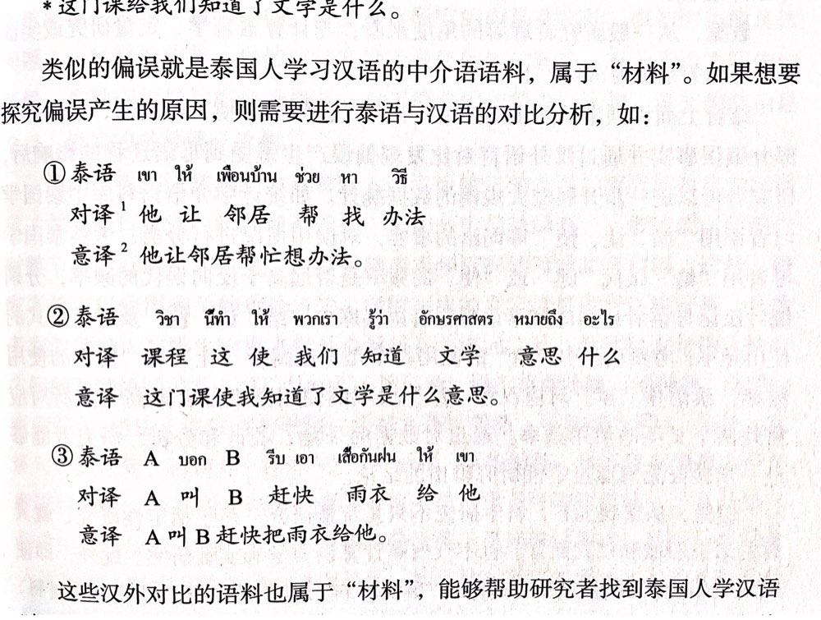
（二）材料的分类
1 材料
如果想要探究偏误产生的原因，则需要进行泰语与汉语的对比分析。
这些汉外对比的语料也属于“材料”，能够帮助研究者找到泰国人学习汉语时受到母语迁移影响的证据。

Slide 6
接下来运用对比假说、偏误分析、语言普遍性等理论，找出偏误产生的原因。泰语中的一个词在不同的上下文语境中能够对应汉语中的三个词，即“给”“让”“使”。这种现象在外语/第二语言教学中属于对比等级6级，学习难度最大，学习者很容易出现混淆。
之所以用“给”误代“让”或“使”，是因为“给”的使用频率远高于后两个词，一般先习得，属于无标记或弱标记；相对于“给”，“让”和“使”的使用频率低，一般后习得，属于有标记或强标记。
以上是典型的定性分析案例，不需要开展较大规模的数据统计与分析，只要找到有典型意义、有说服力的语言（含中介语）材料即可。

Slide 7
2 数据
数据，从一般研究者理解的角度来看，与计算语言学、定量研究或实证研究等的关系更为密切。
如泰国学生用“给”误代“让”或“使”的案例，也可以进一步开展较大规模的数据统计。
如统计中介语语料库中泰国学习者误用“给、让、使”等词语的事实，对误用情况进行分类；
考察泰国学习者用“给”误代“让”或“使”的频率是否高于反向误代的频率；
分别统计汉语母语语料库和泰语母语者语料库中“给、让、使”及对应形式的使用频率；
考察汉语中“给”的使用频率是否远高于“让”“使”的使用频率，泰语对应汉语“给”义项的使用频率是否远高于其所对应另外两个义项的使用频率。

Slide 8
3 论据
论据，应该是在具体研究完成之后，体现在论文中用来证明论点的事实和数据。
从一般研究过程来看，“材料”的种类和数量一定远远多于论文中呈现出的“论据”。

Slide 9
对汉语国际教育研究来说，主要有以下几类：
自然语料与非自然语料
自然语料包括课堂互动语料、教材语料等；
非自然语料是通过测试法、问卷调查法、访谈法等收集的语料。

Slide 10
根据语料收集是否有明确的目标，可以把语料收集分为开放式语料收集和聚焦式语料收集。
前者指没有具体目标的语料收集，这是研究的开端。养成发现问题并及时记录的好习惯，对研究者日后实施研究并进行论文写作很有帮助。
后者就是在初步确定研究选题后进行的，有目标、规模较大的语料收集。

Slide 11
从共时和历时的角度，我们也可以把中介语语料分为横向语料和纵向语料。
前者指学习者在某一特定阶段内产生的语料。
后者是学习者在较长一段时间内产出的语料。

Slide 12
（三）材料收集的基本原则
材料的收集，应有助于具体问题的解决，有助于论文写作的开展，有助于创新性结论的概括。
例：有一篇论文写如何通过体验方法，教初级汉语水平的外国人写汉字。
使用的主要论据：视频录像（一个中国乐团演奏交响乐，后边一个书法家在屏幕上挥毫疾书）
• 这样的论据合适吗？
• 不合适。大部分外国学生看不懂狂草，又怎能通过看这类视频来体验汉字书写？
研究材料，应该跟选题、研究问题、结论有密切关联。

Slide 13
二、材料收集和整理的基本方法
（一）语料库方法
语料库方法主要是对原始语料或前期检索到的语料进行附码、频率分析和统计分析。
通过使用统计学方法进行定量分析，发现语言的实际使用频率，揭示语言最典型的特征，反映语言最真实的面貌，使研究成果更加真实、可信。

Slide 14
语料库
1.汉语母语者语料库
2.汉外平行语料库
3.外国人学汉语的中介语语料库

Slide 15
汉语母语者语料库
• 北京大学CCL现代汉语语料库
http://ccl.pku.edu.cn:8080/ccl_corpus/index.jsp
• 北京语言大学BCC汉语语料库
http://bcc.blcu.edu.cn/
• 国家语委现代汉语语料库
http://www.cncorpus.org/
• 《人民日报》标注语料库
http://www.icl.pku.edu.cn/ icl_res/
• 北京口语语料查询系统
http://www.blcu.edu.cn/yys/6_beijing/6_beijing_chaxun.asp

Slide 16
汉外平行语料库
•北京大学CCL英汉双语语料库
http://ccl.pku.edu.cn:8080/ ccl_corpus/index.jsp
•“二语星空”英汉平行语料库
http://www.luweixmu.com/
•对比语料库LIVAC
http://www.livac.org/
•Babel汉英平行语料库
http://icl.pku.edu.cn/icl_groups/ parallel/default.htm
•21世纪世宗计划韩语语料库
http://www.sejong.or.kr/

Slide 17
外国人学汉语的中介语语料库
•北京语言大学HSK动态作文语料库
http://202.112.195.192:8060/hsk/quanpian.asp
•中山大学连续中介语语料库
http://cilc.sysu.edu.cn
•暨南大学留学生书面语语料库
http://www.globalhuayu.com/corpus3/Search.aspx
•台湾师范大学汉字偏误库
http://free.7host05.com/bluekid828/

Slide 18
1 汉语母语者语料
“确实”“实在”在现代汉语中使用频率较高，国际学生在使用时可能会出现混淆。
目前许多教材对这两个词语的英语注释基本相同，用“indeed, really, true”等解释。
通过检索CCL语料库和厦门大学国家语言资源检测与研究教育教材中心语料库，还有部分来自作者自建的语料库。共语料1060条。
在对语料进行多角度考察后，总结出二者在用法上的差异。
单纯叙述事实时，用“确实”而不用“实在”，如：
从前在我们这里确实发生过这么一件事，后来渐渐被人淡忘了。
*从前在我们这里实在发生过这么一件事，后来渐渐被人淡忘了。
特别强调主观感受时，用“实在”而不用“确实”。如：
打扰您了，实在不好意思！
*打扰您了，确实不好意思！

Slide 19
2 跨语言对比语料
跨语言对比是指对比不同语言，考察特定语言项目的特点及在不同语言中对应表达形式的异同。
在考察语法项目时，研究者通常会从语义、句法、语篇、语用等方面入手。

Slide 20
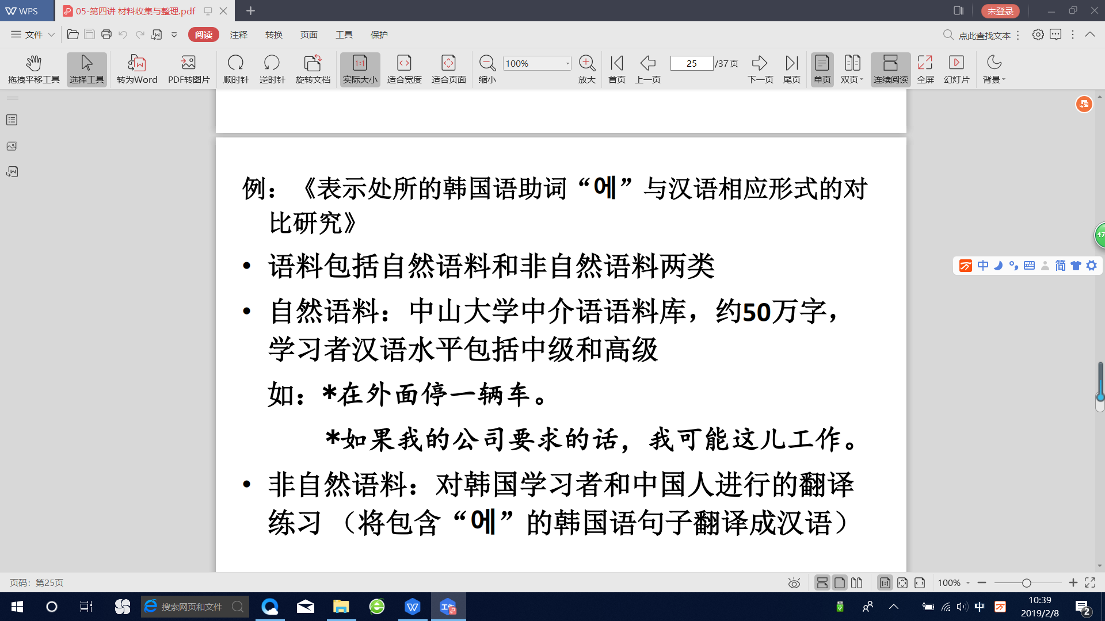

Slide 21
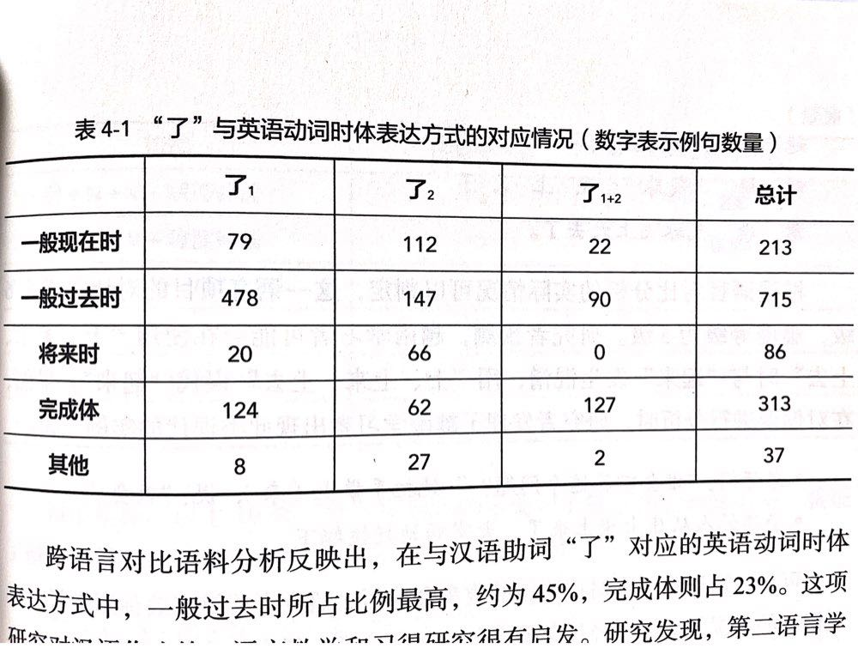
汉语作为第二语言学习者在学习和使用汉语助词“了”时容易出现偏误。
赵世开、沈家煊（1984）从英汉对比的角度对“了”进行考察，认为导致与“了”有关偏误较多的原因，部分出在英语动词的时体与汉语“了”的对应关系上。研究将英汉不同类型的“了”进行对比，收集跨语言对比语料。

Slide 22
跨语言对比语料分析反映出，在与汉语助词“了”对应的英语动词时体表达方式中，一般过去时所占比例最高，约为45%，完成体则占23%。这项研究对汉语作为第二语言教学和习得研究很有启发。
研究发现，第二语言学习者可能误认为汉语助词“了”与英语的过去时相对应，因此出现误用（如“*我是上个星期回来了”）或回避（如“明天我们吃完饭以后再谈吧”）的情况。（赵永新，1996）

Slide 23
3 中介语语料库语料
中介语语料库是学习者的语料库。
汉语中介语语料库的建设起步于20世纪90年代，21世纪以来更是得到长足发展，极大地推动了汉语作为外语/第二语言教学和习得研究。
汉语中介语语料库为偏误分析和习得研究提供了丰富的真实材料。

Slide 24
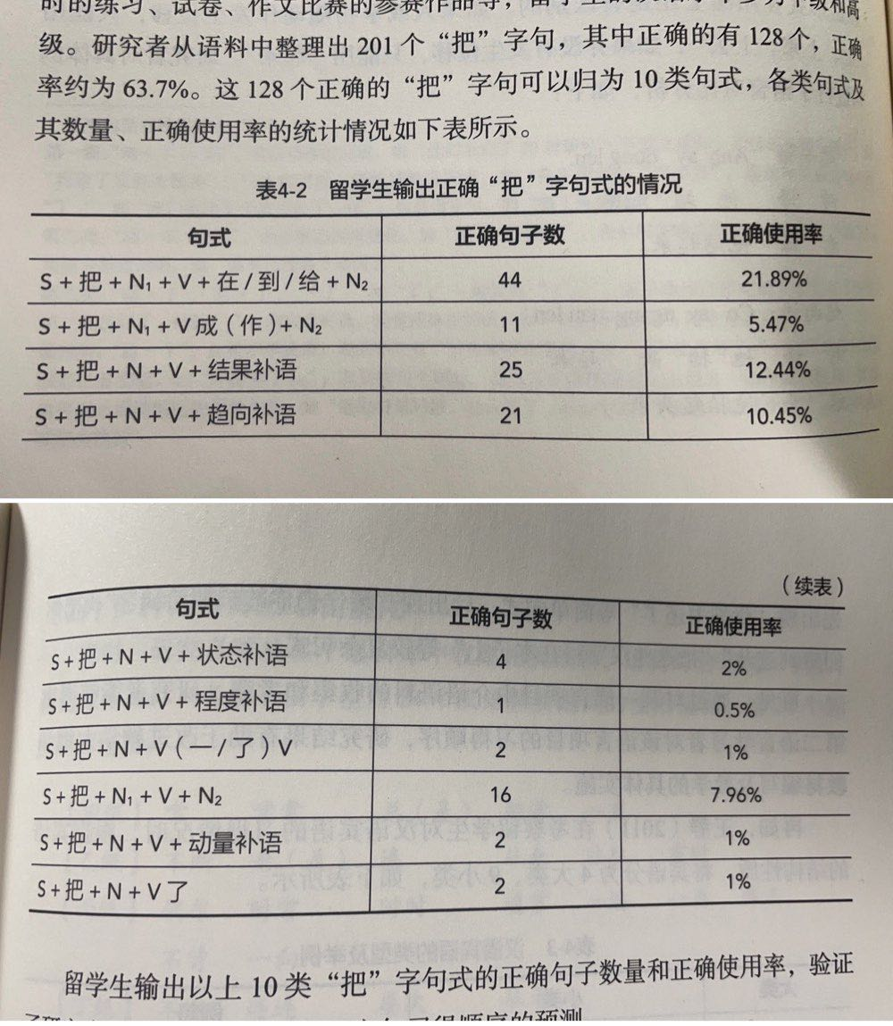
李英、邓小宁（2005）
考察留学生习得“把”字结构的情况，浏览了中介语语料库中约30万字的留学生作文语料。
语料库中的作文包括留学生平时的练习、试卷、作文比赛的参赛作品等，留学生的汉语水平多为中级和高级。
研究者从语料中整理出201个“把”字句，其中正确的有128个，正确率约为63.7%。
这128个正确的“把”字句可以归为10类句式，各类句式及其数量、正确使用率的统计情况如下表所示：

Slide 25
留学生输出以上10类“把”字句式的正确句子数量和正确使用率，验证了研究者早前对留学生“把”字句习得顺序的预测。
初级1：S+把＋N1+V＋在／到／给＋N2
S＋把＋N+V+其他成分（了、重叠动词、动量补语、动词宾语）
初级2：S＋把＋N+V＋补语1（表示具体意义的结果补语、趋向补语）
S＋把＋N1+V成（作）＋N2
中级1：S＋把＋N+V＋补语2（表抽象意义的结果补语、趋向补语的引申用法）
S＋把＋N+V＋补语3（状态补语、程度补语）
中级2：S＋把＋N+一V
S＋把＋N+AV
S＋把＋N＋给＋V＋其他成分
高级：表致使义的“把”字句

Slide 26
上述研究发现，在“把”字句这一语言项目中，留学生最先习得的是类似“把书放在桌子上”这样结构较长的句子。
然而，现有的一些教学大纲仍简单依照结构的长短和难易度认为，“把书打开”一类句子应该先教，“把书放在桌子上”一类句子应该后教。
可见，通过对某一语言项目中介语语料的收集和考察，研究者能够得出第二语言学习者对该语言项目的习得顺序，研究结果有助于改进教学大纲和教材编写及教学的具体实施。

Slide 27
4 多种语料库的综合使用
研究者可从多个语料库中收集相关语料，进行综合研究。
龚选玉（2013）考察了留学生对24个汉语频度副词的使用情况。
这24个频度副词包括：
【甲级】常 常常 总（是） 经常 一直
【乙级】不断 老（是） 连 从来 往往 有时
【丙级】偶尔 时常 时时 通常 一连 一再 再三 不曾 一向
【丁级】不时 连连 屡次 从未

Slide 28
1 研究者首先对北京语言大学HSK动态作文语料库所收录424万字的语料进行考察，收集到8464条含上述频度副词的用例。
经初步分析发现，留学生掌握最好的是甲级和部分乙级频度副词，使用次数正确率均较高。而对于丁级频度副词，留学生使用较少，使用正确率相对偏低，说明这些词的习得难度较大。
2 为使研究更加科学、可行，研究者又从国家语委现代汉语通用平衡语料库中提取了约955万字的语料，共整理出23892个含有上述24个频度副词的用例，希望将汉语母语者的使用情况与留学生的使用情况进行对比，并进一步发现问题。
3 对比发现，留学生和汉语母语者使用频度副词的频率存在较大差异。如，大部分频度副词在中介语语料中的使用频率低于母语者语料，而常常、经常、一直、从来等频度副词，留学生对其使用频率达到66.7%，远高于母语者的36.6%。可见，留学生会过度集中使用相对简单而实用性较强的频度副词，同时回避使用一些有条件限制、级别较高且较难掌握的频度副词。
结果显示，留学生对频度副词的习得还处于较低水平，在一定程度上反映出教学大纲和教材的编写及实际教学中存在的不足。

Slide 29
5 相关问题
（1）进行随机抽样时，随机抽样的样本要足够大。
如考察汉英人称代词的使用和分布情况，可以从语料库收录不同文体的汉语和英语语篇中各随机抽取50篇作为语料。
（2）选取样本语料时，要注意样本发表时代、文体等特征的对等。
如赵世开（1999）对英汉人称代词进行定量对比研究时，以五部英语独幕剧剧本作为英语原文语料，其汉译本作为汉语译文语料；以曹禺话剧《雷雨》剧本作为汉语原文语料，其英译本作为英语译文语料。
（3）数据统计应使用相对的出现频率，而不是绝对的出现频率。
一般样本语篇的字数有长有短，原始数据应转化为百分比等可用于比较的数据形式，不要将特定语言项目的绝对使用量拿来做简单对比。

Slide 30
二、材料收集和整理的基本方法
（二）诱导产出法
诱导学习者产出研究需要的语料。诱导产出的主要方法有情景描述、看图造句、给词造句、连词成句、选词填空和可接受度调查等。

Slide 31
1 完成特定任务
为学习者设置的特定任务包括看图说/写话、情境描述（说或写）、看视频说/写话、缩写、读后续写、听后续说，等等。
要求学习者呈现的语料形式可以是词语、句子、语段、语篇等。

Slide 32
周小兵（2007）在考察“着”的使用情况时，为考察对象设计了描述情景（如桌子上放着两本教材）和行为描述（老师在椅子上坐着看书）的书写任务。
以初级组的考察为例
A1：桌子上放着两本书。
A2：桌子上放着两本一样的书。
B1：老师看着书。
B2：老师在椅子上坐着看书。
B3：老师坐着看书。
B4：她拿着一本书看着。
回避使用的实例：
桌子上有两本书。
老师在椅子上看书。
研究者通过考察初级组学生的任务完成情况，共收集到含有“着”的正确句子共15个，其中女生写出的10个，男生写出的5个。研究者还发现，全部女生都写出了含有“着”的句子，但有两名男生在描述时未使用含有“着”的句子。可见，初级组的女生对语言项目更为敏感，对新学语言项目的掌握情况也更好一些；男生在完成任务时出现回避现象则比较明显。

Slide 33
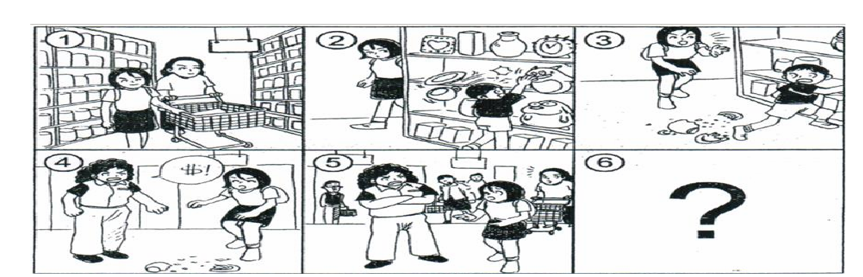
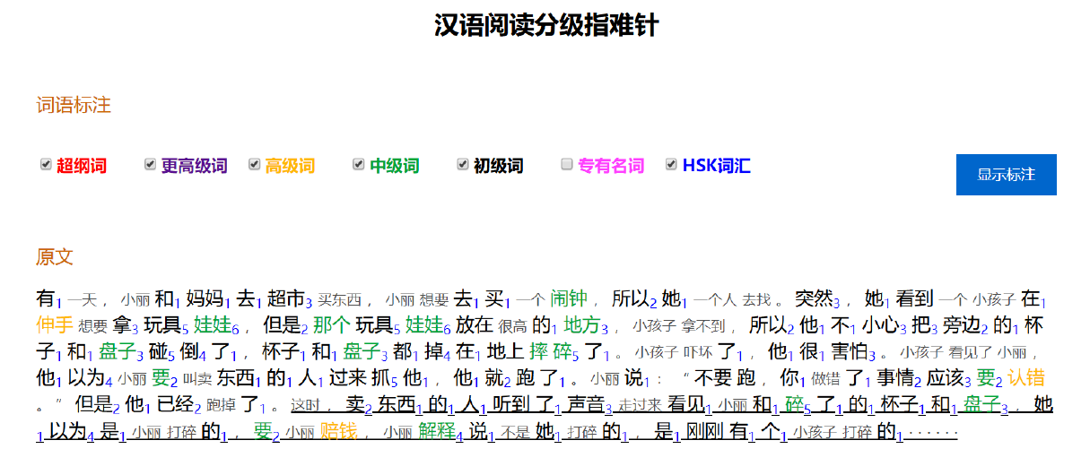
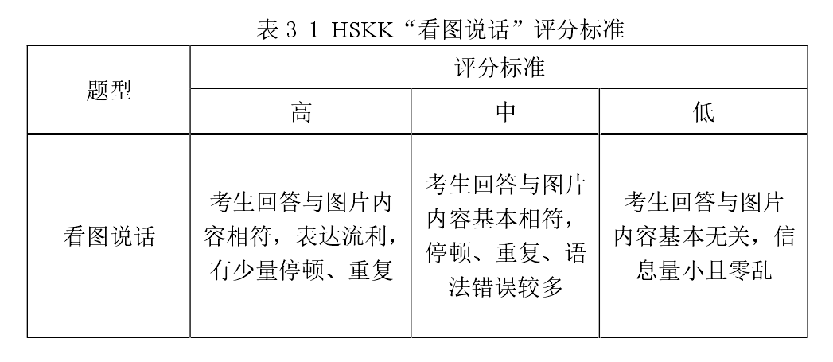
例2 图文续说对汉语口语习得的协同效应研究——以印尼巴厘岛文桥三语学校为例（冯丽群，2019，广东外语外贸大学硕士学位论文）
研究所使用的文本都是根据图片展示的故事情景所编写的文本，这些文字紧扣故事情节。所配文本如果太短则无协同效应，促学效果不明显，不能发挥续的促学优势，因此每组图片匹配的文字字数控制在 300 字左右，以此树立模仿的样板，既提供足量的文本供学生模仿创造，又不会因字数太多导致学生阅读疲劳从而影响实验效果。

Slide 34
2 语言测试
语言测试的内容包括翻译、给词造句、连词成句、选词填空、判定句子是否合格或是否可以接受，等等。
测试应着重考察学习者完成题目时是否受到母语的干扰，以及学习者对特定语言项目的掌握程度。

Slide 35
例1:
张娜（2016）在分析孟加拉国初、中级汉语学习者的“比”字句偏误情况时，为获取偏误语料，对考察对象进行了“连词成句”测试。
请将下面的词语组成正确的句子。
小王 胖 了 比 小张 多
他 那么 没有 高 爸爸
贵 这件衣服 比 那件衣服
你 比 做饭 我 会
我 走 慢 得 罗曼 比
更 我的家 远 比 他家

Slide 36
例2:
王静（2011）为调查留学生习得和使用汉语宾语的情况，对考察对象进行了“给词造句”测试，测试题目如：
请用下面的动词搭配宾语造句。
发现
决定
进行
值得
偷

Slide 37
例3:
朱玉芬（2017）在考察日本和韩国中年女性汉语学习者对汉语可能补语的习得情况时，设计了以“选词填空”为内容的测试：
请选择合适的词语。
上海的房子你买得_____吗？ A 到 B起
这么多东西，你一个人拿得_____吗？ A 动 B下
我当然听得_____我孩子的声音。 A出来 B到
今天学的生词很多，我记不_____。 A住 B起来
已经晚上12点了，我坐不_____那辆车了。 A上 B下

Slide 38
可接受性测试也是研究者常用的一种方法。
Yuan和Dugarova（2012）在考察英语母语者习得汉语疑问词话题化时，就对考察对象进行了可接受性测试。
汉语中的疑问词可以被话题化，如：
例1 A你在吃什么菜？ B[什么菜]你没有吃？
b句中的“什么菜”从初始位置，即充当动词“吃”宾语时的位置，移动到疑问句的句首位置，充当疑问话题。
以往研究认为，这种话题化现象需要发生在“句法—语篇”界面中，疑问词话题化的句法移位需要交谈双方共享一组事物、人物等背景知识。因此，只有与语篇相关的疑问词才能被话题化。
例2 A你喜欢谁？ B*[谁]你喜欢？
例3 A你喜欢哪一个人？ B[哪一个人]你喜欢？
例4 A你最喜欢谁？ B[谁]你最喜欢？
研究者想要考察“句法-语篇”界面对以英语为母语的汉语作为第二语言学习者来说，是否很难习得，甚至不可能习得，于是选择19名英语母语者和20名汉语母语者对一组测试句进行可接受性判断。
结果显示，以英语为母语的被试与以汉语为母语的被试一样，能够接受与语篇相关的“哪+NP”话题化疑问句。

Slide 39
测试法
《泰国学生汉语动态助词“着”习得研究》
为收集语料出了4类测试题
➢翻译
➢描述图片
➢连词成句
➢单选

Slide 40
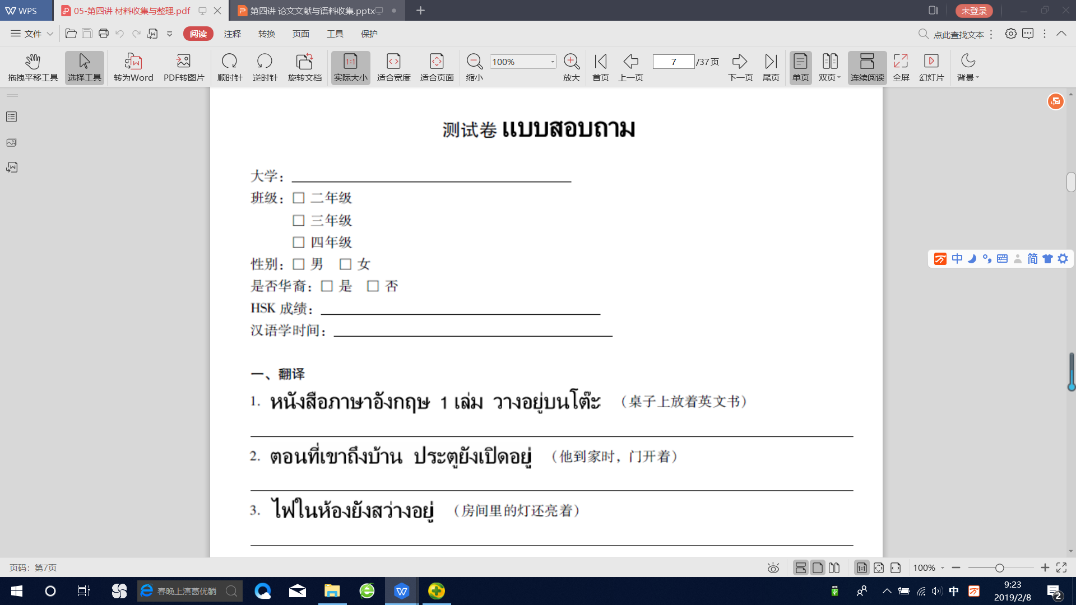

Slide 41
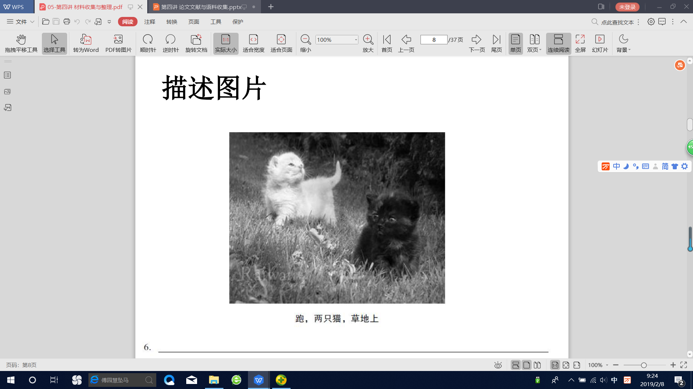

Slide 42
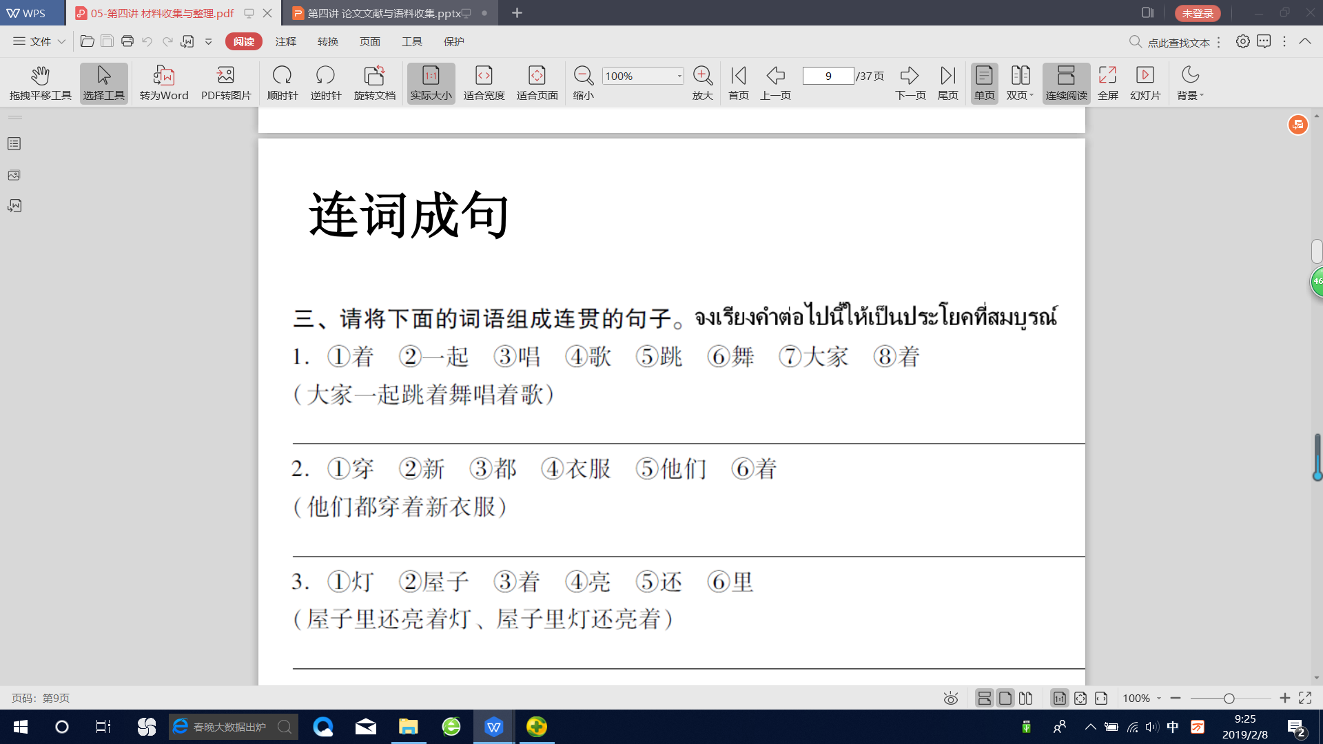

Slide 43
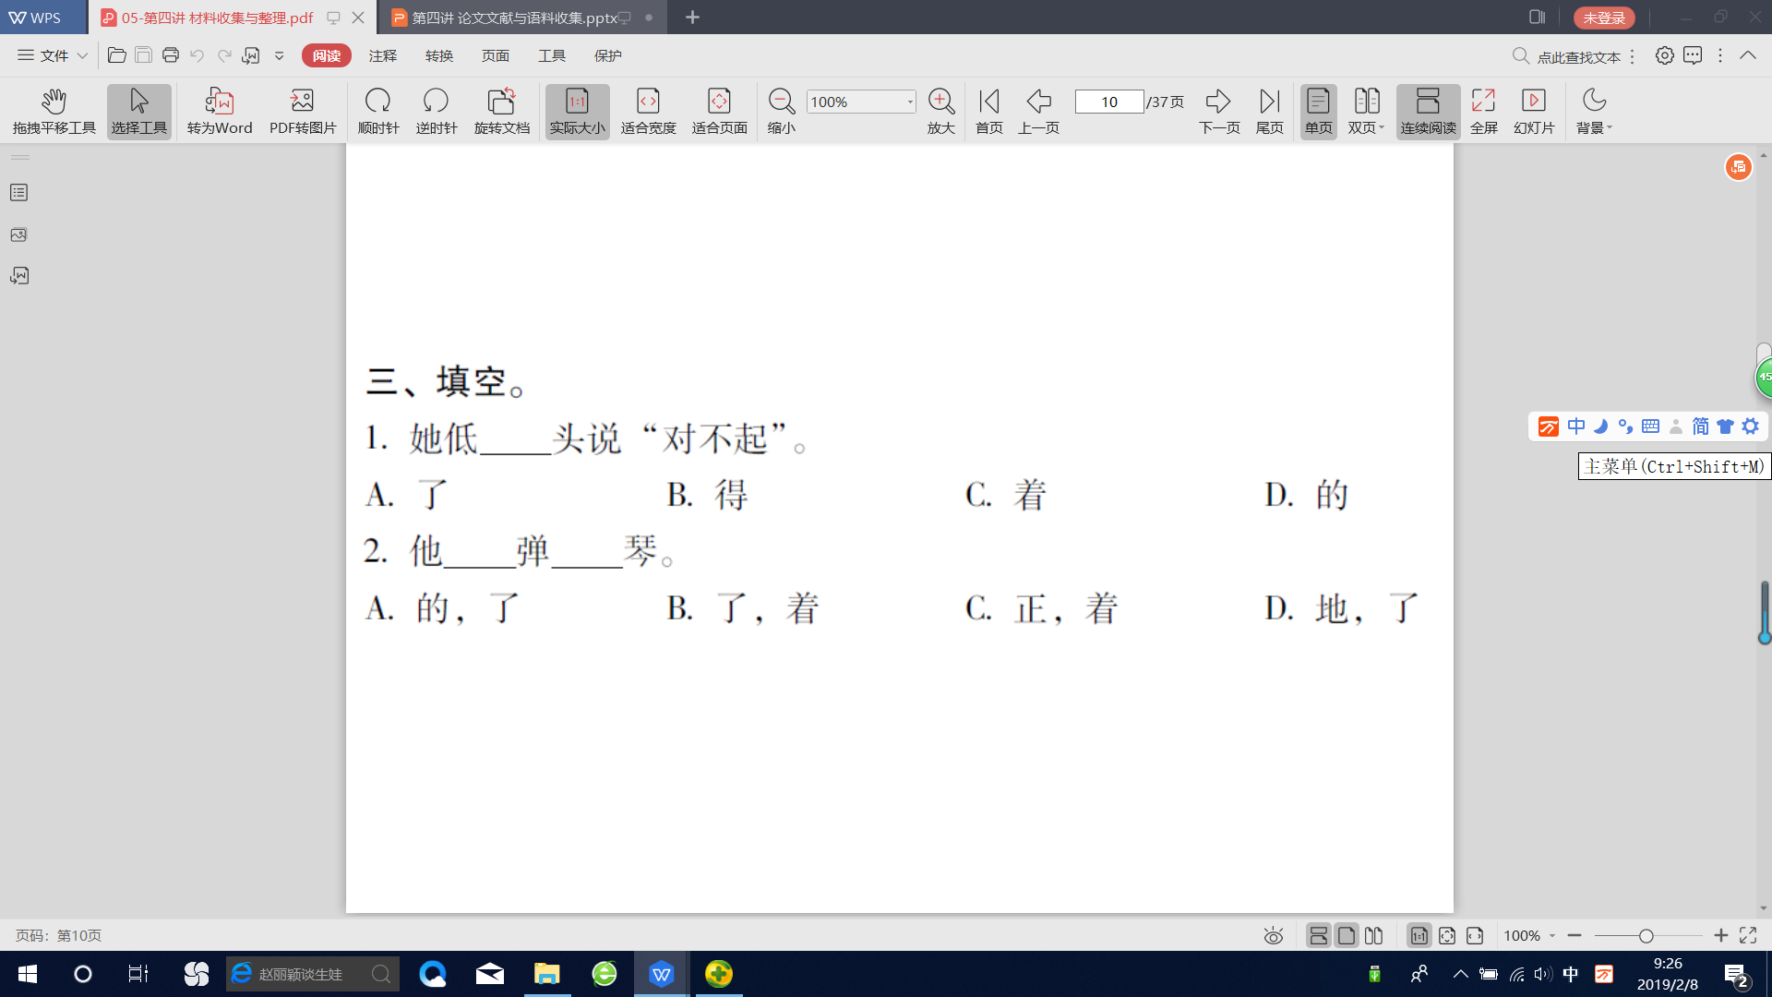

Slide 44
考察学生习得动态助词“着”的正确率、偏误以及回避情况
• 通过测试，发现泰国人习得“着”的难点集中在6类句式。

Slide 45
句式1: 动词 + 着
• 雨正在下着。
• 句式 5：（存现句）处所词 + 动词 + 着 + 宾语
公园的草地上跑着几只小猫。
• 句式 6：（主语1）+ 动词1 + 着(+宾语)， 主语2+动词2 （+宾语）
他们正商量着, 有翼便来了, 常有理接着也追回来了。
• 句式7： 动词1 + 着 + 动词1+着，动词2+着
打着打着, 阿姨说: “用手打你我还陪着你疼”。

Slide 46
句式8：(状语+) 动词1 +着 +（宾语），(状语+）动词2 + 着 +（宾）,......+动词n+ 着（+宾语）
人们从本民族杰出的人物和伟大作品中体验着、升华着自豪和骄傲。
• 句式 9：动词 +着（吧）
• 坐着！（别老站着!）

Slide 47
二、材料收集和整理的基本方法
（三）师生互动
主要指汉语作为第二语言课堂上教师与学生的互动。当然，课堂外的互动语料，也可以作为重要的研究材料。
通过收集课堂师生互动语料，研究者能够考察和分析汉语作为外语/第二语言课堂教学在输入、输出、互动协同等方面的特点及其中存在的问题，有效促进课堂教学水平的提高及二语习得研究的发展。

Slide 48
课堂互动语料收集
• 例：《中级汉语口语课堂教学输入与输出的考察》（姜芳，2006）
• 对中级汉语口语课的录音语料进行考察
• 分析了中级口语课堂教学教师输入和学生输出的主要特点，以及这些特点产生的原因、教师输入与学生输出之间的关系等。

Slide 49
研究对象：中山大学国际汉语学院对外汉语系进修班中级一A，B，C三个班。
• 语料收集：真实课堂现场录音，任课教师按照正常计划授课。收集中级一A，B，C三个班各四节课，共计十二课时的录音材料，课后对录音内容进行文字转写，共获得语料三万多字。

Slide 50
考察项目：
1. 课堂上，教师和学生话语量的比例；
2. 教师和学生的词种密度，中级词汇的使用率和生词重现率；
3. 教师和学生的句长、句类；
4. 教师和学生的话轮类型。

Slide 51
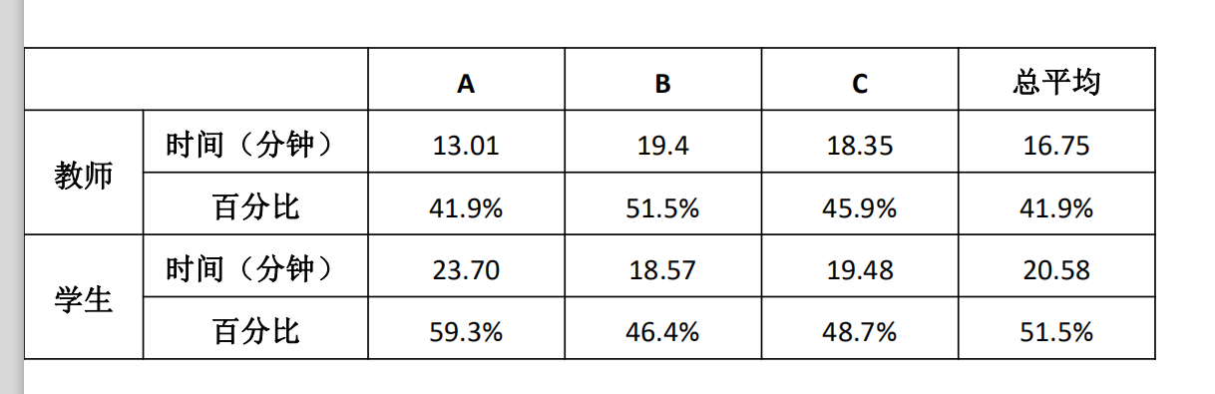
思考：
•A班和B、C两个班师生话语量有什么特点？
A班和B、C两个班师生话语量差别较大。教师平均话语量：A < B,C。
•为什么？

Slide 52
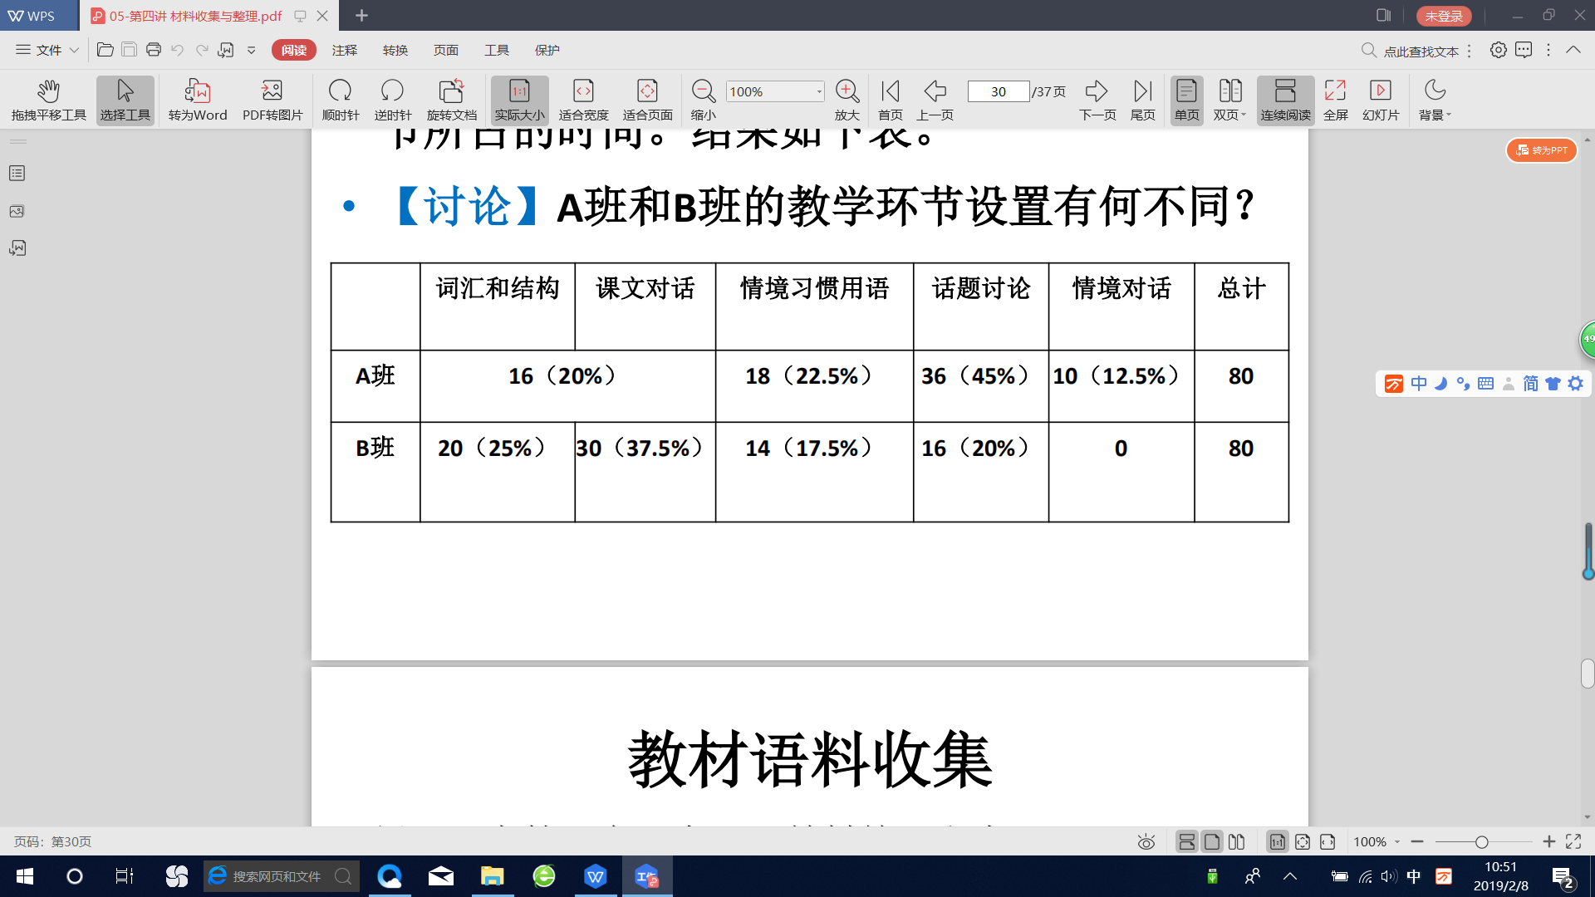
A班和B班的师生话语量的差异的原因是教学形式设计的不同。作者统计了两个班各个教学环节所占的时间。
• 【讨论】A班和B班的教学环节设置有何不同？

Slide 53
二、材料收集和整理的基本方法
（四）问卷调查与访谈法
采取问卷调查的方式收集语料，就是要求研究者根据自己所要研究的问题，设计详细、周密的问卷并要求被调查者作答，由此收集研究所需材料。

Slide 54
问卷调查法
《留学生汉语写作过程中的写作策略研究》（罗宇，2011）
• 问卷考察问题：
1. 留学生在写作过程中倾向于运用哪些写作策略？
2. 优等和差等写作者在策略选择上是否有差异？
3. 写作成绩与哪些写作策略相关？

Slide 55
问卷设计和调查过程：
抽取12名留学生提问（如：如何写作文？遇到不能表达的意思怎么办？怎么修改？）
→根据写作策略理论，设计出14类，18个写作微策略项目 P289（如：母语词替代，内容回避，翻译，查字典，查资料等）P272
→预调查，问卷修改，使中低级学生看懂
→发放问卷
→利用利克特五点量表统计结果
→进行量化分析

Slide 56
优点：
1. 设计问卷时参考前人关于写作策略的理论
2. 进行预调查，对问卷进行修订

Slide 57
访谈法
例： 《从马来西亚独立前钟灵中学的双语教育看国民型华文中学的开端》（杨钦宪，2013）
•访谈目的：了解该中学历史上的华文教学情况。
•访谈对象：华社研究中心研究员黄集初先生、刘国伟先生、独中毕业生张荣伦、钟灵老校友等

Slide 58
访谈内容
1. 钟灵中学双语教育有什么特点？
2.钟灵中学双语教育对现代教育有什么启示？
3. 如何看待现今马来西亚华文教育？
4. 钟灵中学改制的原因是什么？
5. 双语教育的成功之处在于什么？

Slide 59
二、材料收集和整理的基本方法
（五）教材研究
教材在第二语言教学和习得中扮演着非常重要的角色。教材语料的收集可从语音、词汇、语法、练习、文化点等角度中的一个或多个进行。

Slide 60
教材语料收集
例：《中韩三套儿童汉语教材练习考察》
选择因素：教材的知名度、评价和使用频率、范围
• 中国出版海外使用的教材：目前汉办大力推广的标杆性教材《汉语乐园》
• 韩国出版的教材：
依据吴修静（2004）调查受欢迎程度前两位的
• 《버전 업 주니어 중국어 붐붐》（VERSION UP儿童中国语BOOMBOOM）
• 《12과로 된 쑥쑥주니어 중국어세트》（12个课构成蹿跃的儿童中国语）

Slide 61
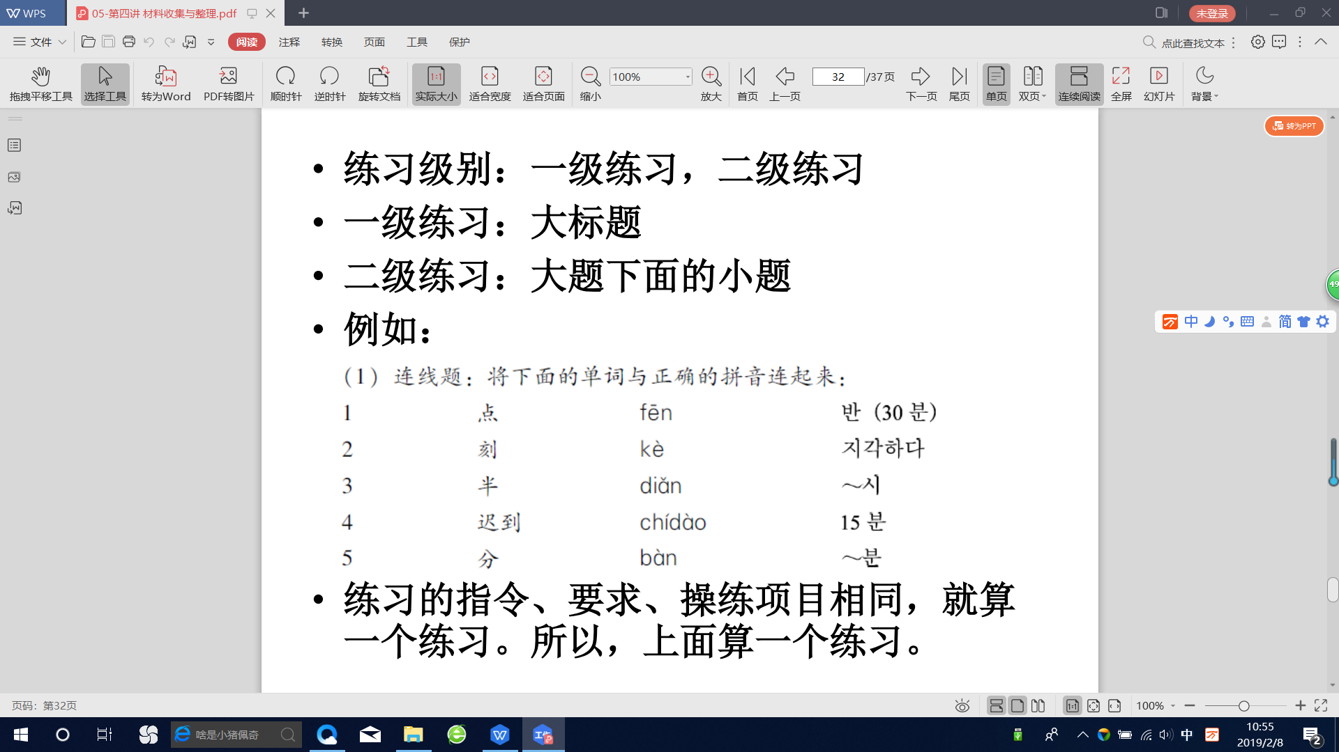
练习级别：一级练习，二级练习
• 一级练习：大标题
• 二级练习：大题下面的小题
练习的指令、要求、操练项目相同，一个练习。所以，上面算一个练习。

Slide 62
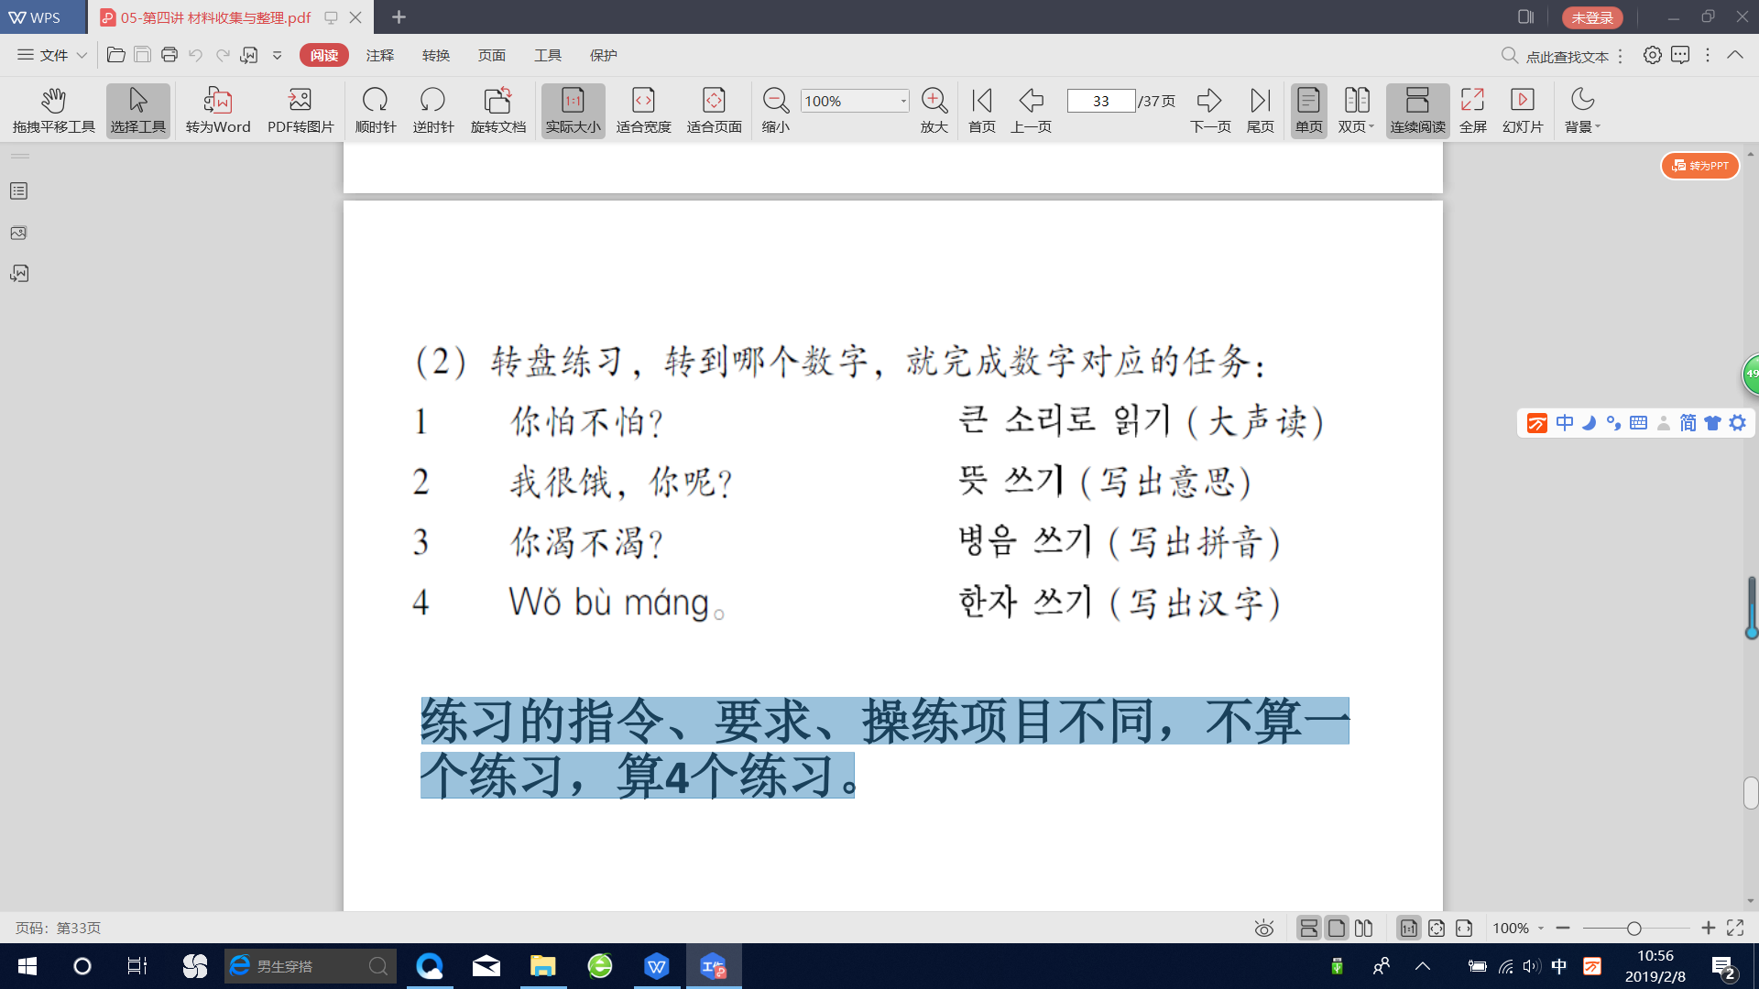
练习的指令、要求、操练项目不同，不算一个练习，算4个练习。

Slide 63
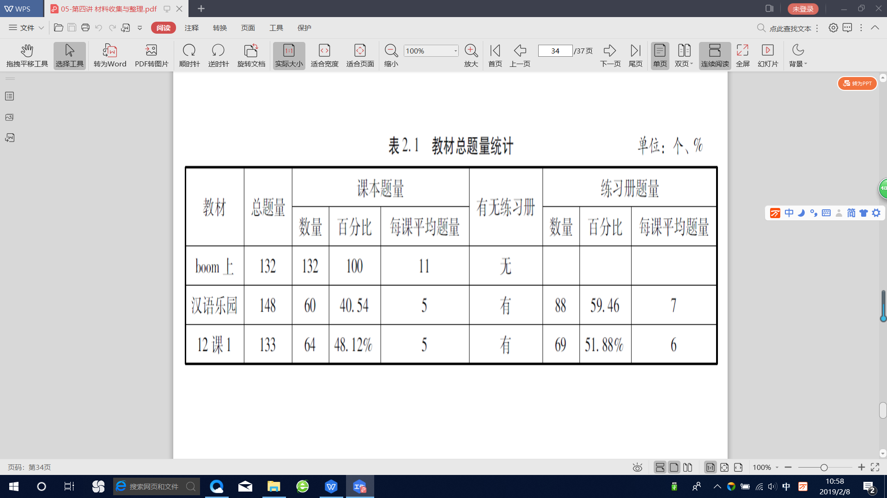

Slide 64
练习形式分类
•第一类：机械性练习，如“模仿”、“替换”、“扩展”、“认读”。
•第二类：理解性练习，需要进行思考和选择，如“回答问题”、“复述课文”、“完成句子”、“翻译”。
•第三类：活用性练习，主要为交际性练习，如“自由会话”、“辩论”、“角色扮演”、“听故事表演”。

Slide 65
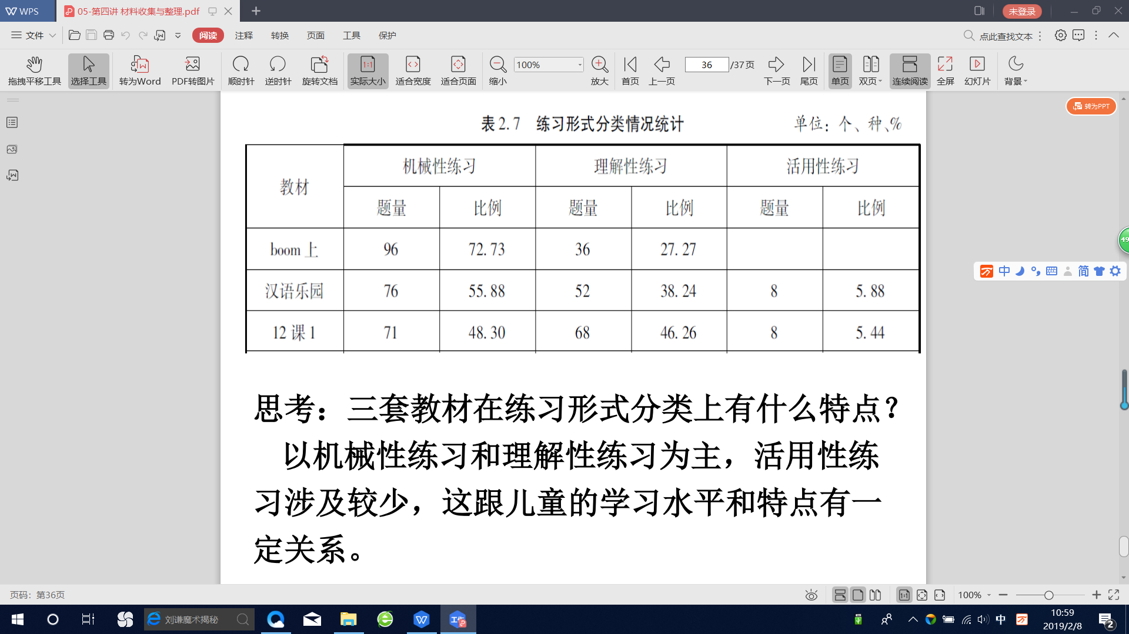
思考：三套教材在练习形式分类上有什么特点？以机械性练习和理解性练习为主，活用性练习涉及较少，这跟儿童的学习水平和特点有一定关系。

Slide 66
教材研究中的语料获取、整理及分析
1.教材样本的取舍原则（知名度、使用率、覆盖度、可比性……）
2.教材样本的语料获取（电子化、文字识别、录音文本的转写）
3.教材样本的语料整理（考虑语言项目的特征进行划分、统计)
4.语料的统计（原则、工具、方法与技术）
5.语料的分析（方法、流程）

Slide 67
教材的选取
例：《韩国初级汉语教材的语法点选编问题考察》
两套在韩国、中国影响均较大、使用范围均较广的，面向初级学生的口语教材：
《多乐园汉语Master》
박정구，백은희（2008），《다락원중국어마스터(1、2)》。경기：다락원。(下文均简称《多乐园》)]
《汉语口语速成》
[ 马箭飞（2007），《汉语口语速成(入门篇第二版韩文注释本上、下册)》。北京：北京语言大学出版社。(下文均简称《速成》)
前者为韩国学者编写，针对在韩的汉语学习者；后者为中国学者所编写，设计初衷为服务在华汉语学生，韩语注释版为投放韩国本土而设计。
Notes:
教材选取过程中，考虑了教材出版社和教材本身的知名度，同时调查过韩国多个大学的使用情况。
可比性：语言水平，教材容量，教材类型（口语或综合课使用）

Slide 68
教材样本的语料获取（电子化、OCR）
教材电子化主要指纸质教材扫描成为PDF等格式的电子文本，为进一步转换为可编辑文本做准备。
OCR等图片文字识别工具主要服务于教材大范围文本的格式转换，尤其是课文，词汇表等。零散文本效率不高，如注释、语法项目等。

Slide 69
教材样本的语料整理（标准、依据）
以《汉语水平等级标准与语法等级大纲》为标准，抽取两套教材的语法项目。
《多乐园》1、2册的语法点共61个，《速成》上、下册共67个，二者共选的语法点47个。具体分布如下表：

Slide 70
 | 《多乐园》 |  | 《速成》
 | 数量 | 百分比 | 数量 | 百分比
甲级 | 50 | 81.96 | 59 | 88.05
乙级 | 4 | 6.55 | 2 | 2.98
丙级 | 4 | 6.55 | 4 | 5.97
丁级 | - | 0 | - | 0
其他 | 3 | 4.91 | 2 | 2.98
合计 | 61 | 99.97 | 67 | 99.98

Slide 71
语言项目的统计处理
语法项目的形式多元，设计词类、短语、句型等，统计时要注意单位大小的一致性。
本文为了统一,参考语法大纲，将两套教材设计的语法点认定标准设计为：语法项目如果有下位语法点的，且两套教材区分标准不一，则按照大语法点计算数量。
例如：《多乐园》把“比”字句分成两个语法点，但《速成》分成4个语法点，此处均计算为一个语法点。列出共选语法点时，计算方法不变。
语法项目在教材中的不同划分则将其看做语法项目的编排问题，涉及到编排顺序和难度等，选择典型项目，做具体叙述分析。
如“比较句”“‘把’字句”等(详见下表）

Slide 72
例1：“比较句”的教材分布
比较句的 安排 | 等级 位置 | 甲级 |  |  |  |  |  | 乙级 | 丙级
 |  | a | a-1 | b | b-1 | c | c-1
《多乐园》第3册L4 | 课文 |  |  |  |  |  | 1 | 1(d1)
 | 语法点 |  |  |  |  |  | 2 | 2(d2)
《速成》 下册L26 | 课文 |  | 1 | 1 |  | 1 | 3 |  | 5(a1,c2,b2)
 | 语法点 | 2 | 2 | 3 | 2 | 1 | 1 |  | 5(a2,b3)

Slide 73
分析方法：对比数据，结合文献
通过对比两套教材的比较句式分布数据可知：两套教材比较句的安排差异之一是疏密不同。
结合大纲的语法项目等级，可以推知：
《多乐园》里的比较句各种形式编排较为分散，如第三册的第四课仅出现三个句式（分属甲乙级），其他句式分布在第1-3册共四篇课文中。
《速成》则将11个难度级别不同的句式（跨甲-丙级）集中安排在一册一课中：下册L26。

Slide 74
例2：“把”字句的教材分布
把字句的安排 | 位置句式 | a | b | c | d | e
《多乐园》第2册L12 | 课文 | 2 | 3 | 2
 | 语法点 |  | 4
《速成》下册L27 | 课文 |  |  | 6 |  | 2
 | 语法点 |  |  | 5 |  | 2
《速成》下册L28 | 课文 |  | 5 |  | 2
 | 语法点 |  | 2

Slide 75
吕文华（2008）等研究认为：初级阶段应先学习句型b和c 。这两种句型的使用频率接近“把”字句的80%，且正确率也是最高的。 而a,c,e句式频率低，正确率低，难度较大，应该避免过早，过于集中地出现在初级教材中。
《多乐园》出现了b,c和a句式，《速成》在前后两课中同时选编了c,e和b,d。低频句式出现过早，难度较大。

Slide 76
思考：根据上述数据和分析，两套教材的语法项目选编有何特点？
《速成》语法点分布有密度过大，难易顺序不当的问题。其韩语注释版并未考虑海外学习者的语言水平和语言学习环境做出相应修订，因此本土化程度不如韩国当地编写出版的教材《多乐园》。

Slide 77
二、材料收集和整理的基本方法
（六）实验法
实验是自然的、有控制的观察。实验者建立一个这样的实验环境，研究任务的结构很明确，观察行为的性质也很明确，所提出的问题也很具体、确切。
实验法主要体现出“控制”的理论和方法，通过实验组和控制组的对比观察和数据统计，分析并探讨研究问题。

Slide 78
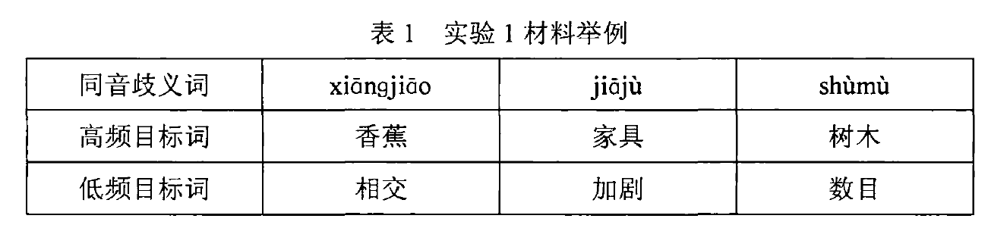
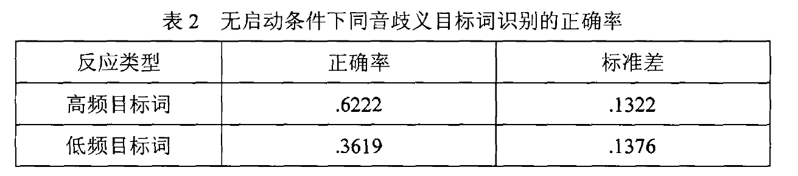
例子：
王晓平（2011）从心理认知角度对汉语同音歧义词的识别过程进行分析，探究了人们对汉语同音歧义词的认知过程。
研究采用语义启动和语音启动两种范式，以同音歧义目标词的词频和启动类型为自变量，设计多项实验考察在无启动、语义启动和语素启动三种条件下实验对象对同音歧义词识别的正确率和启动效果，从而探讨同音歧义词在不同启动类型下的识别认知机制。
参照《现代汉语词典》，从中选取同音歧义词对，每对歧义词的词形和意义都完全不同。
使用软件由一位普通话等级为一级乙等的女发音人按照正常语速对所有实验材料进行录音，并制成录音文件。然后安排名被试坐在安静的语音教室里，请他们戴上耳机，主试通过播放事先录制好的实验材料，要求被试在空白纸上按提示听写。正式实验前有轮练习，练习的实验材料与正式实验的材料类型相同，这样安排是确保被试能够理解实验要求。整个实验约持续10分钟。
结论：词频效应在词汇识别过程中起着重要的作用，高频词容易被识别且正确率高。

Slide 79
三、工具应用
（一）prAat
是一款跨平台的多功能语音学专业软件，主要用于对数字化的语音信号进行分析、标注、处理及合成等实验，同时生成各种语图和文字报表。

Slide 80
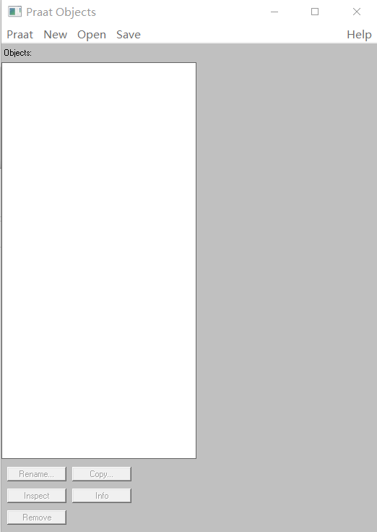

对象窗口
画板窗口
Praat每次启动时，自动打开对象窗口和画板窗口。对象窗口也是主控窗口，在Praat程序的会话进程中始终打开，大部分功能也需要由此展开。

Slide 81
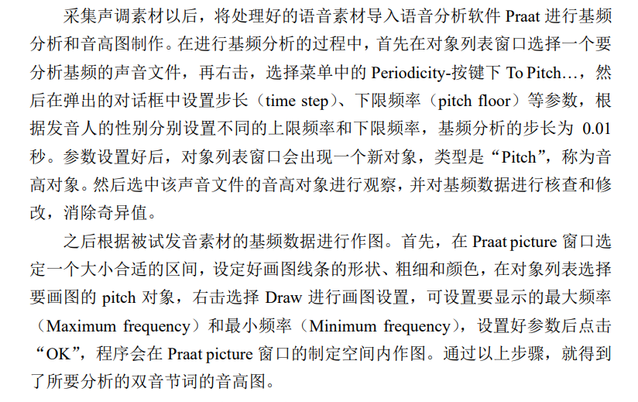
《初级汉语水平的埃及大学生双字调习得情况个案研究》（师佳佳，2020）
本文致力于对初级汉语水平埃及大学生的双字调发音习得情况进行个案研究，选取阿斯旺大学语言学院中文系一年级的六位汉语学习者作为研究对象，设计包含16组声调组合的双音节词表，收集相关的发音数据，通过分析双音节词发音，对声调的发音情况进行分析和探究。

Slide 82
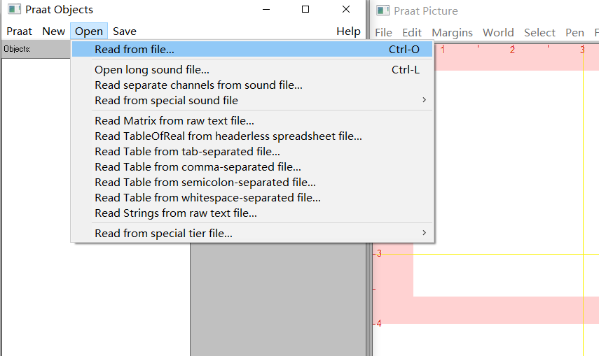
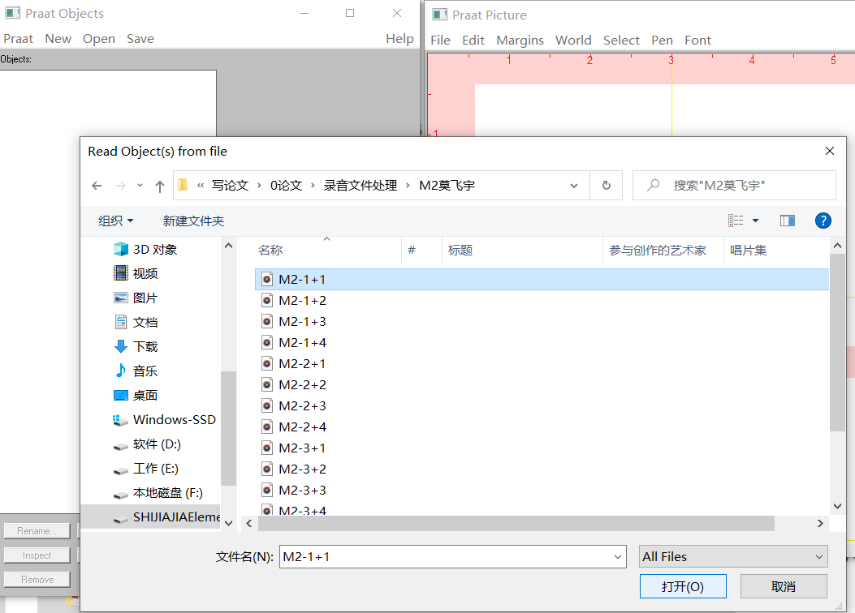
将处理好的语音素材导入praat

Slide 83
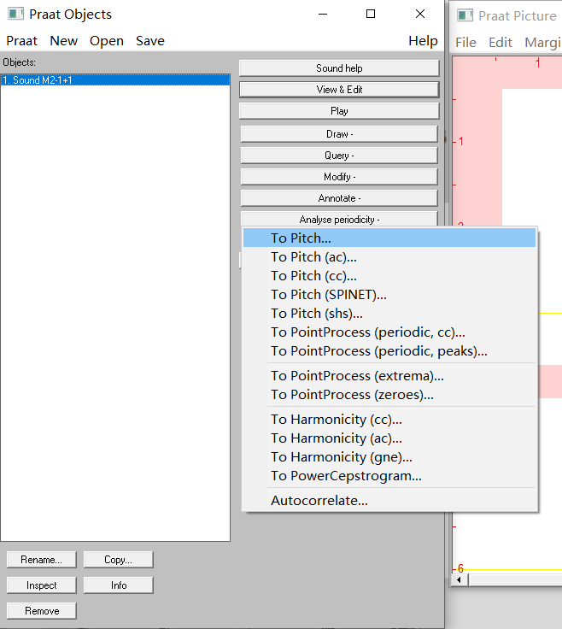
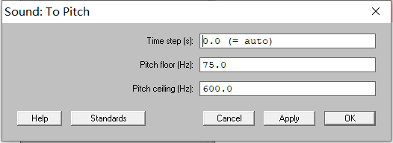
在对象列表窗口选择一个要分析基频的声音文件，再右击，选择菜单中的 Periodicity-按键下 To Pitch…
设置步长（time step）、下限频率（pitch floor）等参数，根据发音人的性别分别设置不同的上限频率和下限频率，基频分析的步长为 0.01 秒。

Slide 84
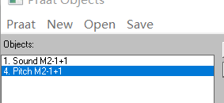
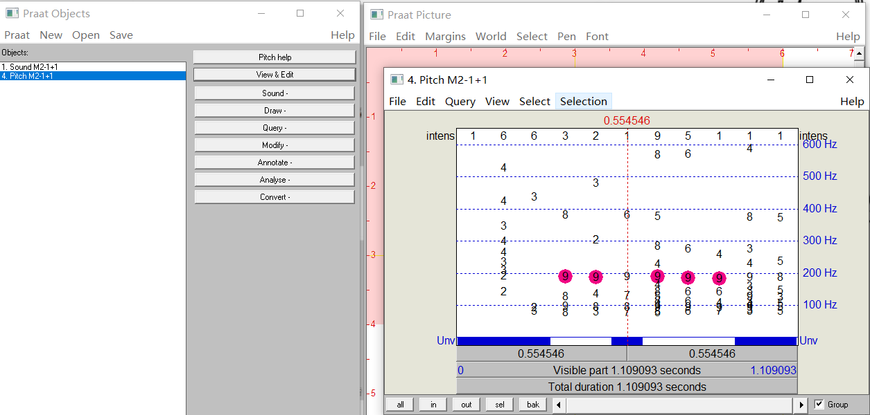
参数设置好后，对象列表窗口会出现一个新对象，类型是“Pitch”，称为音高对象。
然后选中该声音文件的音高对象进行观察，并对基频数据进行核查和修改，消除奇异值。

Slide 85
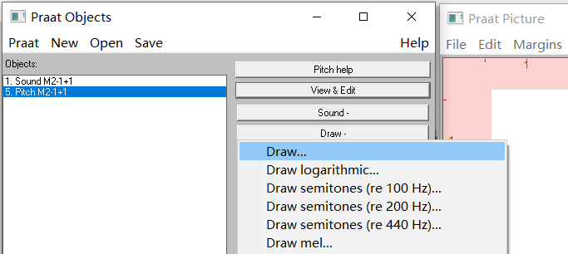
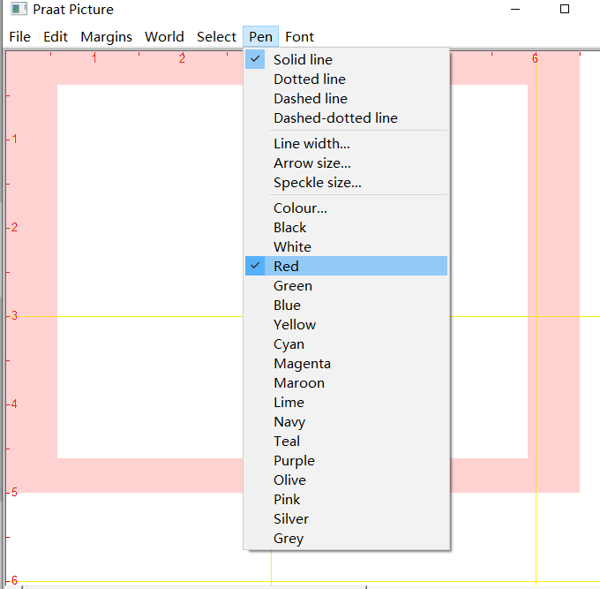
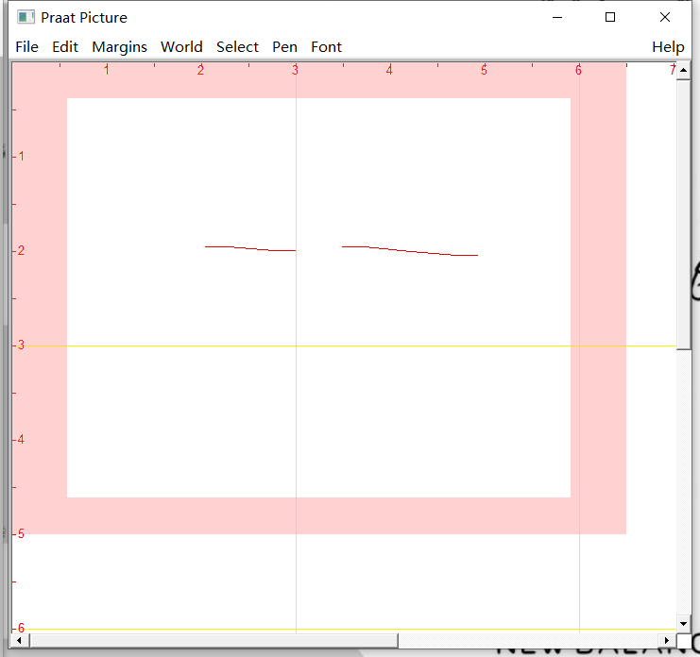
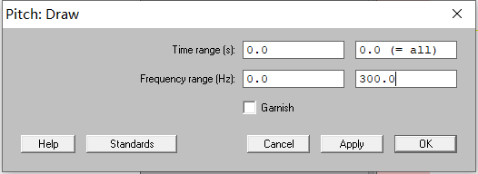
根据被试发音素材的基频数据进行作图。
首先，在 Praat picture 窗口选定一个大小合适的区间，设定好画图线条的形状、粗细和颜色
在对象列表选择要画图的 pitch 对象，右击选择 Draw 进行画图设置，可设置要显示的最大频率 （Maximum frequency）和最小频率（Minimum frequency），设置好参数后点击 “OK”，程序会在 Praat picture 窗口的制定空间内作图。
通过以上步骤，就得到 了所要分析的双音节词的音高图。

Slide 86
三、工具应用
（二）问卷星
问卷星是一个专业的在线问卷调查、考试、测评、投票平台，专注于为用户提供功能强大、人性化的在线设计问卷、采集数据、自定义报表、调查结果分析等系列服务。

Slide 87

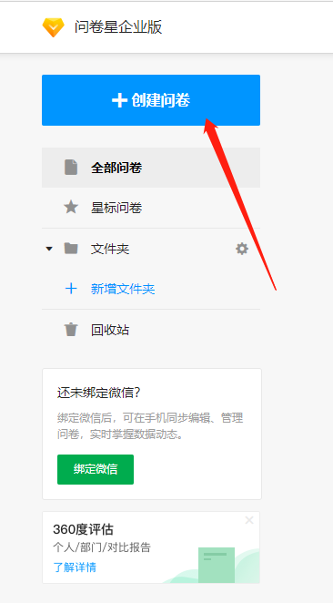
2.1问卷的创建
1. 进入问卷星官网，点击【免费使用】 2.点击左侧【创建问卷】；

Slide 88
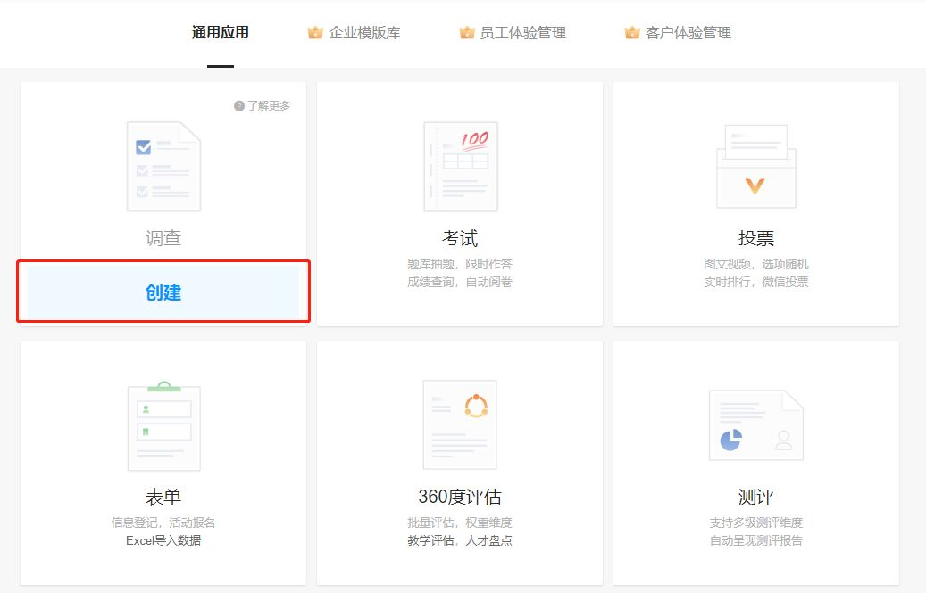
2.1问卷的创建
3.根据需求，选择自己要创建的类型；

Slide 89
2.1问卷的创建
目前问卷星支持4种创建方式。
第一种：直接创建。
输入问卷标题，点击立即创建，即可生成一个空白的问卷，之后可根据自身需求添加对应的题型。
第二种：从模板创建问卷。
在上方菜单栏选择问卷类型，之后在搜索框搜索关键词，即可查看目前所有公开的问卷模板，所有问卷点击标题可实时预览，确定合适的模板后，点击复制此问卷。
第三种：文本导入。
按照格式示例以及文本格式要求，将提前准备的word文本复制到左边区域，右边同时会自动生成问卷以便于核对，确认无误后点击完成即可。考试问卷还可以通过Excel文档上传的方式生成问卷。
第四种：人工录入服务。
直接将问卷文档上传，半个工作日内，问卷星的录入专员会按照题型、格式等要求，人工录入问卷

Slide 90
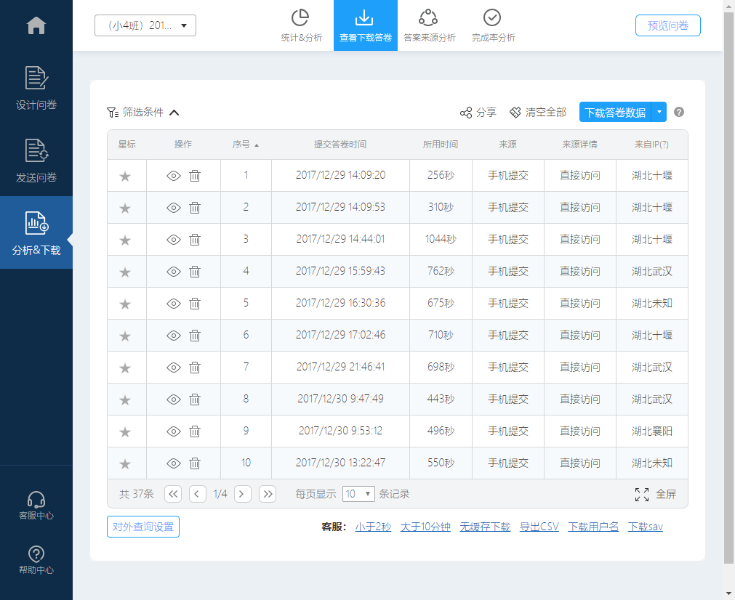
2.2答卷的分析
进入管理后台，进入“分析&下载》查看下载答卷”可以查看每一份答卷的详细内容以及答卷来源IP及地理位置、来源渠道、填写所用时间等附加信息，并可以排除掉不符合要求的无效答卷。

Slide 91
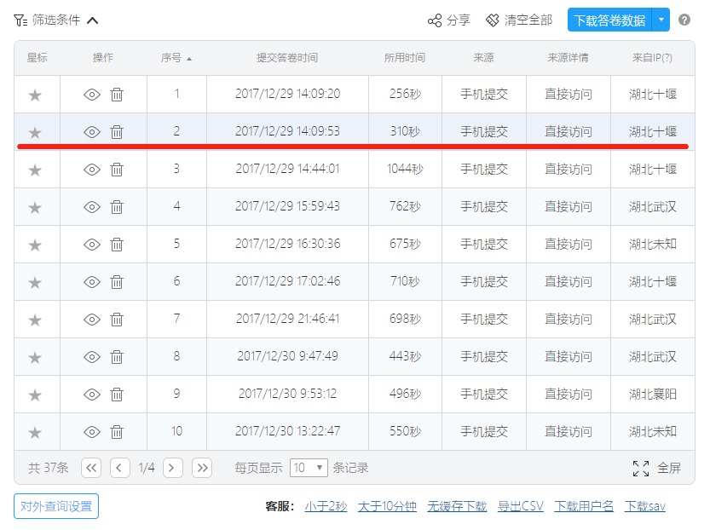
2.2答卷的分析
2、把鼠标放在任何一条数据上，点击即可查看浏览每一份答卷的详细内容：

Slide 92
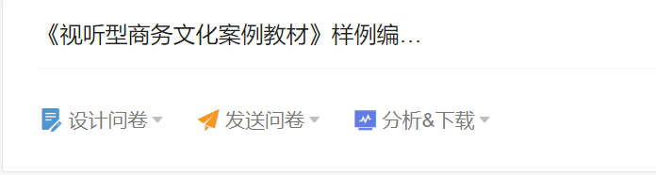
2.2答卷的分析
回收答卷之后，系统会自动进行分析统计，进入 分析&下载》统计&分析中能查看和下载调查报告。

Slide 93
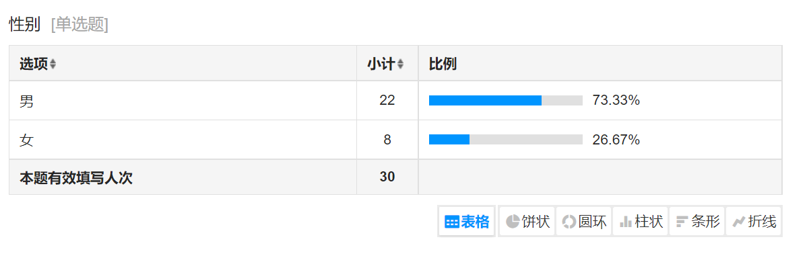
2.2答卷的分析
对于文字形式的主观题问卷星可以自动提取所有答案中包含的关键词并统计，然后可以以饼状图、柱状图、条形图、折线图来呈现。

Slide 94
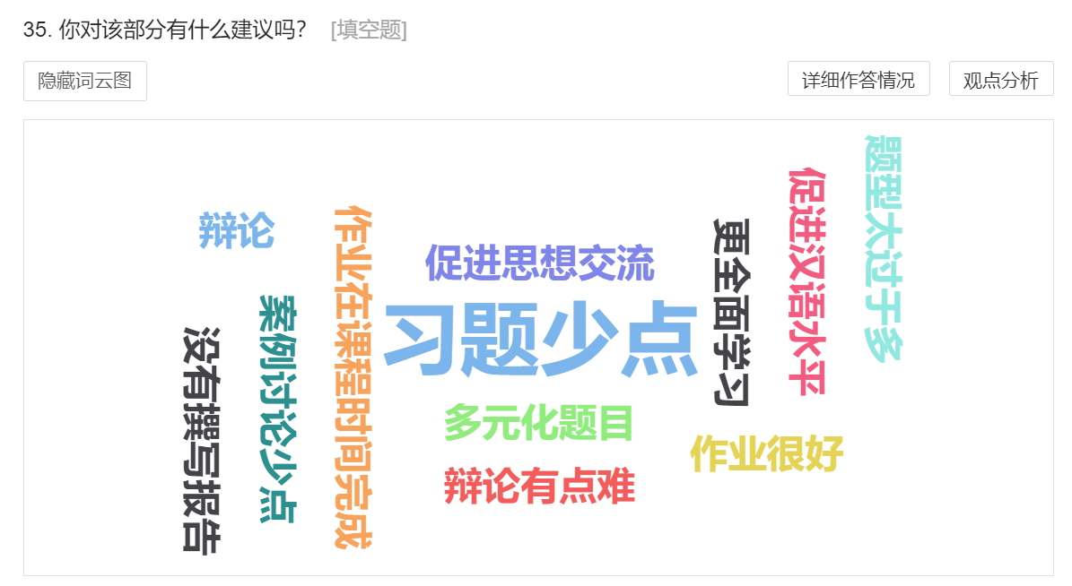
2.2答卷的分析
对于文字主观题，可进行词频分析。
分析&下载》统计&分析，找到需要分析的文本主观题，点击“词频分析”。

Slide 95
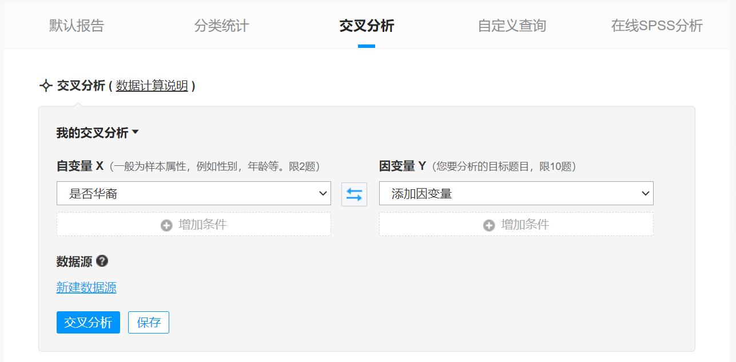
2.2答卷的分析
交叉分析数据计算说明
点击上方交叉分析，可添加自变量、因变量进行交叉分析。

Slide 96
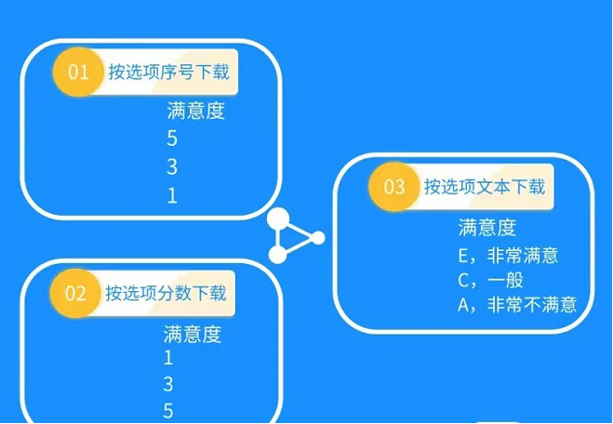
2.2答卷的分析
如果现有分析方法不能满足你的需求，你也可以选择将数据下载，进行更进一步的分析。
下载各式可以为Excel格式和SPSS格式

Slide 97
三、工具应用
• “汉语阅读分级指难针” languagedata.net/editor
“汉语阅读分级指难针”旨在为国际汉语教师提供阅读文本的难度定级与智能改编，共包含“文本定级”“词语标注”和“字词档案”三个核心模块。

Slide 98
以《汉语作为二语的分级读物词汇分布和超纲词考察》(颜晓琳，2022）为例
该文以六套汉语作为二语的分级读物作为研究对象，对其词汇选择进行了多维度考察，并重点分析了超纲词的选编。考察角度包括词汇难度分布、词汇复现率、超纲词覆盖率、超纲词复现率等。
首先，以《汉语国际教育用音节汉字词汇等级划分》（下文简称为《等级划分》）词汇表作为词汇等级分级标准，通过“汉语阅读分级指难针”进行分词和词汇等级划分与统计；其次，对照《等级划分》词汇表和《现代汉语词典》，对词汇进行人工干预，从而得出词汇统计数据。
可用于观察教材词汇选编的整体面貌，分析汉语文本难度的词汇指标。

Slide 99
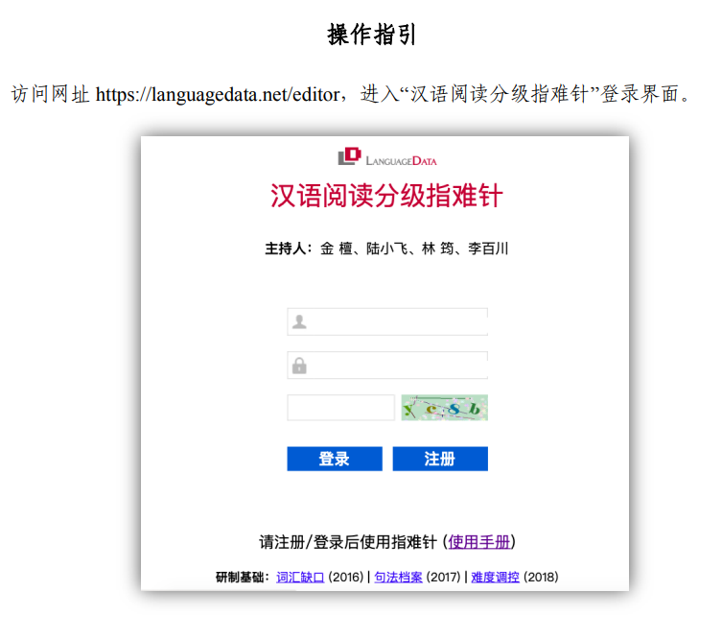

Slide 100
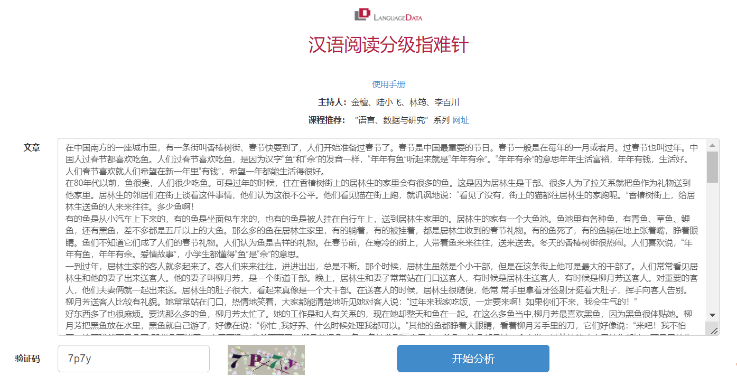
分词：
1.将电子化文本输入到“指难针”网站中，点击“开始分析”。（如上图）

Slide 101
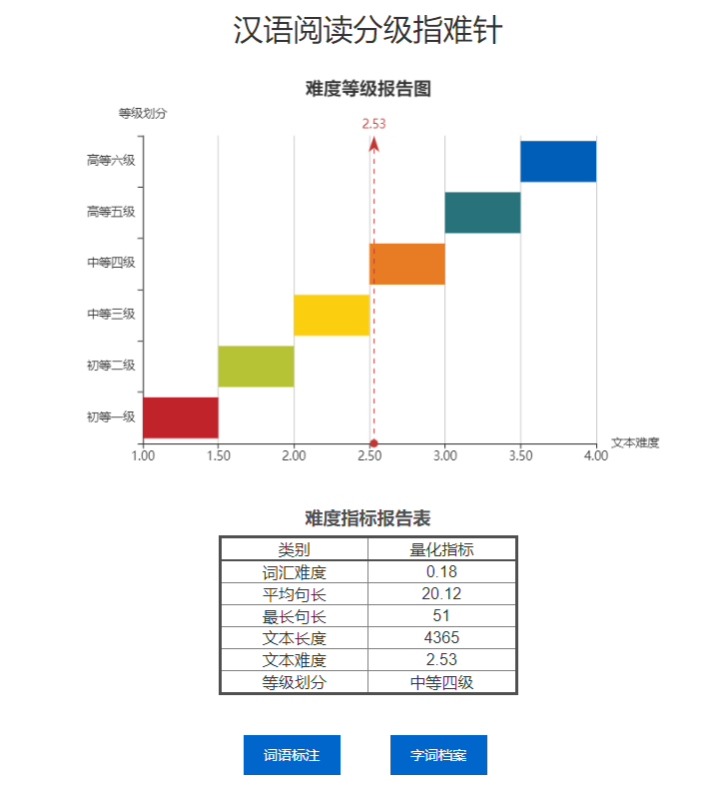
2.分析可得难度等级报告图和难度指标报告图，点击“字词档案”可获得自动分词结果。（如上图）

Slide 102
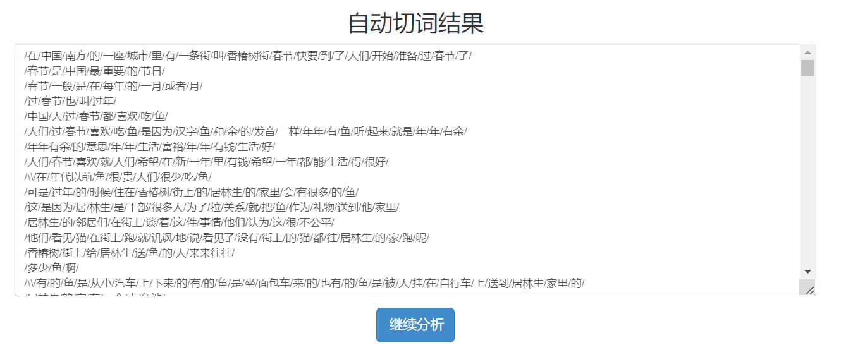
3.获得自动切词结果后，参考《现代汉语词典》和《等级标准》进行人工校对。
4.使用Excel整理出各册读物的词表，统计出词频和词种数。

Slide 103
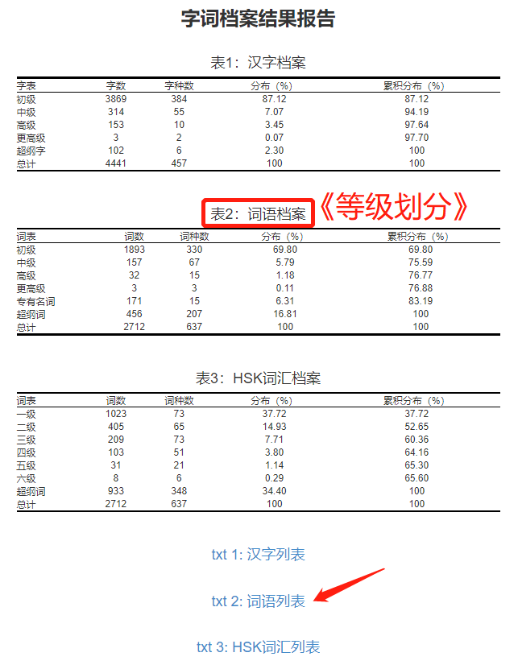
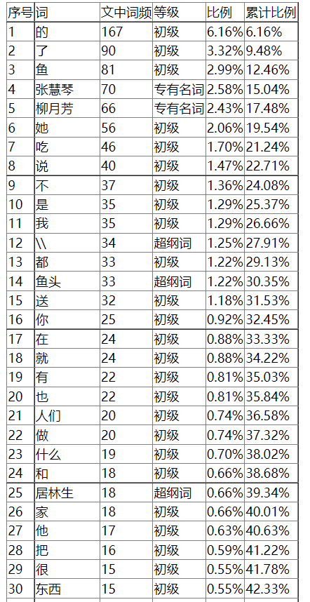
5.表1、2为对比《汉语国际教育用音节汉字词汇等级划分》得出的词汇等级划分的结果。
表3参考大纲为《国际汉语教学通用课程大纲》，数据包括词数、词种数、分布和累积分布。
（如左图）
6.点击下方“词汇列表”，可获得具体词汇的等级划分词表。（如右图）

Slide 104
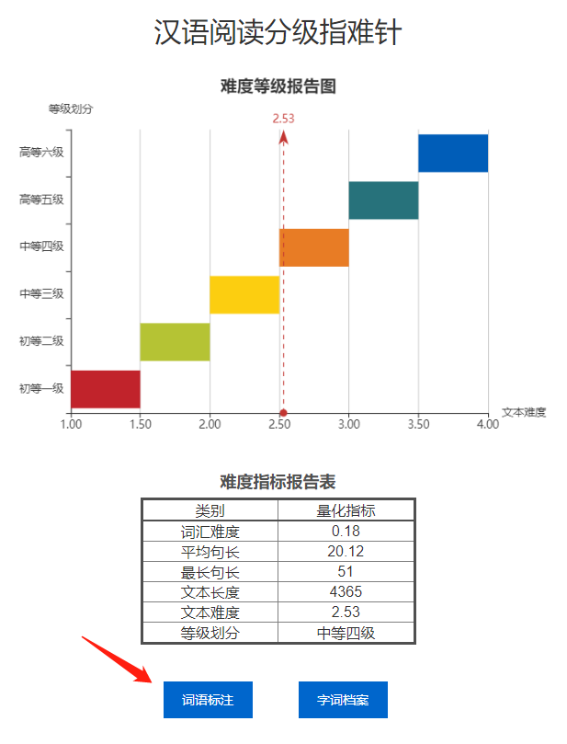
7.返回到“难度等级报告图”的页面，点击“词语标注”，可以得到HSK等级标注结果。

Slide 105
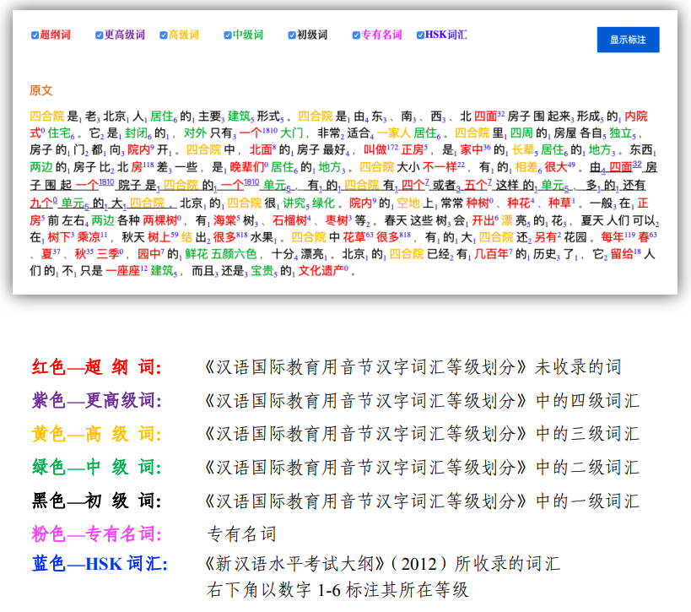

Slide 106
三、工具应用
（四）SPSS
SPSS是软件英文名称的首字母缩写，即Statistical Product and Service Solutions，中文名为“统计产品与服务解决方案”软件。
使用Windows的窗口方式展示各种管理和分析数据方法的功能。
类似EXCEL表格的方式输入与管理数据。
输出结果可以转存为HTML格式和文本格式。

Slide 107
三、工具应用
（四）SPSS
官方试用版可以在以下网址下载：
https://www.ibm.com/cn-zh/products/spss-statistics

Slide 108
三、工具应用
（四）SPSS
主要窗口及功能
数据编辑窗口（data view）
结果输出窗口（output view）
变量编辑窗口 (variable view)

Slide 109
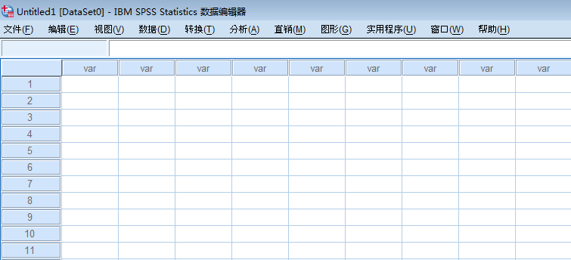
三、工具应用
（四）SPSS
数据编辑窗口（data view）
  功能：对SPSS的数据进行定义、录入、修改、管理等基本操作的窗口
  组成：窗口主菜单（文件、Data、Transform、Analyze、Graphs）、工具栏、数据编辑区、状态显示区

Slide 110
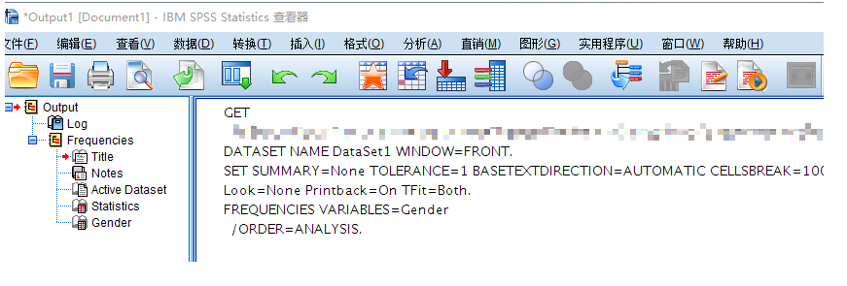
三、工具应用
（四）SPSS
结果输出窗口（output view）
  功能：对SPSS的数据进行定义、录入、修改、管理等基本操作的窗口
  组成：窗口主菜单（文件、Data、Transform、Analyze、Graphs）、工具栏、数据编辑区、状态显示区

Slide 111

三、工具应用
（四）SPSS
变量编辑窗口 (variable view)
功能：对数据中每个变量进行定义、编辑和修改的窗口

Slide 112

三、工具应用
（四）SPSS
变量编辑窗口 (variable view)

Slide 113
三、工具应用
（四）SPSS
变量编辑窗口 (variable view）
变量名称
首字符必须是字母或汉字，不能以下划线“_”或圆点“.”结尾。
变量不能使用数字,不能有空格或某些特殊符号，如“！？*”等。
变量类型
  数值型(Numeric)：默认类型8.2, 如：12345678、12345.67、-1234.56
  字符型(String): 存储字符数据8位, 如：新加坡
  日期型（Date):存储日期数据，如：20-AUG-1999

Slide 114

三、工具应用
（四）SPSS
变量编辑窗口 (variable view)
缺失值
当变量数据有缺失时，通常用不太可能出现的数值来表示缺失值，如999，99， 9 等。

Slide 115
三、工具应用
（四）SPSS
实际操作：以“Pre-service Chinese language teachers’ conceptions of assessment: A person-centered perspective” 论文为例
研究问题：汉语国际教育硕士学生的评估信念由哪几个部分组成？
主要研究工具：Teachers’ Conceptions of assessment Abridged (Brwon, 2006) (调查问卷，共27题）

Slide 116

三、工具应用
（四）SPSS
第一步：数据导入或录入
若使用“问卷星”收集问卷，
可以直接在小程序下载导入：

Slide 117

三、工具应用
（四）SPSS
第一步：数据导入或录入
导入或录入数据需在变量编辑窗口编辑变量：
以“性别”变量为例：

Slide 118

三、工具应用
（四）SPSS
第一步：数据导入或录入
根据变量选择变量类型：
“性别”变量以1和2数字表示
数据，所以选数字；
若变量为文字数据，如国籍，
可选字符串；
若变量为日期，如问卷填写日期，
可选日期

Slide 119

三、工具应用
（四）SPSS
第一步：数据导入或录入
根据数据所占字符数选择宽度，系统默认为8位数
数据若有小数，在这里选择位数

Slide 120

三、工具应用
（四）SPSS
第一步：数据导入或录入
标签处可以具体解释变量内容，如问卷具体题目

Slide 121

三、工具应用
（四）SPSS
第一步：数据导入或录入
用来解释分类变量
数据数值的含义

Slide 122

三、工具应用
（四）SPSS
第一步：数据导入或录入
以“性别”变量为例，
“1”表示“男”
“2”表示“女”

Slide 123

三、工具应用
（四）SPSS
第一步：数据导入或录入
按变量的测量尺度分类，如，“性别”是名义尺度
注：
由于定距和定比尺度在绝大多数统计模型中没有区别，因此SPSS将其合为一类，统称为“标度”。

Slide 124

三、工具应用
（四）SPSS
第一步：数据导入或录入
编辑后的变量编辑窗口（示例如下）：

Slide 125

三、工具应用
（四）SPSS
第一步：数据导入或录入
数据录入后的数据编辑窗口(示例如下）：

Slide 126

三、工具应用
（四）SPSS
第二步：描述性统计分析 (DESCRIPTIVE ANALYSIS)
在数据编辑窗口：
第一步
第三步
第二步

Slide 127

三、工具应用
（四）SPSS
第二步：描述性统计分析
在数据编辑窗口：
第一步：
选中要分析的变量
第二步：
按“选项”

Slide 128

三、工具应用
（四）SPSS
第二步：描述性统计分析
在数据编辑窗口：
第一步：
先选中红框里的统计量，然后按“继续”

Slide 129

三、工具应用
（四）SPSS
第二步：描述性统计分析
结果输出窗口显示描述性统计结果：
注：
偏度和峰度值应在
【-3，3】之间，表示该变量的数据服从正态分布，可进行下一步分析；数值不在此范围，表示非正态分布，那么原始数据需要检查筛选。

Slide 130

三、工具应用
（四）SPSS
第三步：相关性统计分析（CORRELATION)
在数据编辑窗口：
第一步
第三步
第二步

Slide 131

三、工具应用
第二步
（四）SPSS
第三步：相关性统计分析
在数据编辑窗口：
将要分析相关性变量选中后
移至右边对话框
选中红色方框里的统计量后，按确定
第一步

Slide 132

三、工具应用
结果：
两道题目数据显著相关(r=0.372, p<.001)
注：
相关系数一般取值范围为 [-1,1]，相关系数的绝对值越接近于1，就表示两个变量的相关程度越强；反之，越接近于0，相关程度越弱。
（四）SPSS
第三步：相关性统计分析
在结果输出窗口：

Slide 133

三、工具应用
第一步
（四）SPSS
第四步：探索性因子分析
在数据编辑窗口
第二步
第三步

Slide 134

三、工具应用
第三步
第一步
（四）SPSS
第四步：探索性因子分析
在数据编辑窗口
将要问卷中相关变量选中后，
移到右边对话框
选中“描述”
选中红框里的分析统计量
第二步

Slide 135

三、工具应用
第二步
（四）SPSS
第四步：探索性因子分析
在数据编辑窗口
选中“提取”
选中红框里的分析统计量
后，按“继续”
第一步

Slide 136

三、工具应用
第二步
（四）SPSS
第四步：探索性因子分析
在数据编辑窗口
选中“旋转”
选中红框里的分析统计量
后，按“继续”
注：分析变量若相关，则选择“直
接斜角法”, 分析变量若不相关，则
选择“最大方差法”。
第一步

Slide 137

三、工具应用
第二步
（四）SPSS
第四步：探索性因子分析
在数据编辑窗口
选中“选项”
选中红框里的分析统计量
后，绝对值如下设定为.30
注：因子载荷值一般要大于0.3
才有意义。
第一步

Slide 138

三、工具应用
KMO值为0.846，Bartlett球形检验显著性为.000，表明适合做因子分析
（四）SPSS
第四步：探索性因子分析
在结果输出窗口
KMO。用于检查变量间的偏相关性，
取值在0-1之间。值在0.5以下时，
不适合应用因子分析。
Bartlett球形检验。
用于判断相关矩阵是否是单位阵，
即各变量是否有较强的版相关性。
P<.05,不服从球形检验，可做因子分析。

Slide 139


三、工具应用
基于总方差解释和碎石图，可提取7或8个因子作为公共因子进行下一步分析
（四）SPSS
第四步：探索性因子分析
在结果输出窗口
判断因子数量：
查看总方差的解释，找到
基于特征值大于1的因子数量
也可查看碎石图，
根据明显的拐点判断因子数量

Slide 140

三、工具应用
（四）SPSS
第四步：探索性因子分析
再次回到数据编辑窗口
选中“提取”，将方法改为“主
轴因式分解”
在“提取”下，选择“因子的
固定数目”，并在“要提取的因子
数”输入7，最后按“继续”
其他选项不需要改变

Slide 141

三、工具应用
（四）SPSS
第四步：探索性因子分析
在结果输出窗口
总方差解释图标显示了通过分析
所提取到的7个因子数量对总方差
贡献率为47.585%。

Slide 142

三、工具应用
（四）SPSS
第四步：探索性因子分析
在结果输出窗口
旋转后的模式矩阵图表显示有变量同时
落在两个因子上，需要调整，
因此下一步尝试提取8个因子分析。

Slide 143

三、工具应用
（四）SPSS
第四步：探索性因子分析
在结果输出窗口
总方差解释图标显示了通过分析
所提取到的8个因子数量对总方差
贡献率为50.069%，高于之前的7个
因子的贡献率。

Slide 144

三、工具应用
（四）SPSS
第四步：探索性因子分析
在结果输出窗口
旋转后的模式矩阵图表显示所有的变量
都落在一个因子上，各个因子下每个变量的
因子载荷值也大于0.3，所以最后确定该问卷
由8个因子构成。

Slide 145

三、工具应用
（四）SPSS
第五步：信度(reliability)
调查同一因子变量之间是否具有较高的内在一致性。
第一步
第三步
第二步

Slide 146

三、工具应用
（四）SPSS
第五步：信度
在数据编辑窗口
将同一因子下的变量选中并
移到右边对话框
选中“统计”
选中红框中的分析统计量
第三步
第一步
第二步

Slide 147

三、工具应用
（四）SPSS
第五步：信度
在数据编辑窗口
在模型选项中，选中“alpha”
按“确定”
第一步
第二步

Slide 148


三、工具应用
（四）SPSS
第五步：信度
在结果输出窗口：
信度系数应该在0～1之间，
系数越接近于1，表示信度越好；
若同一因子下有变量删除后，信度
系数变高，则说明该变量与该因子
下的其他变量一致性不高，若发现
修正后题项总相关系数小于0.3（参考数），
则可考虑将此变量删除。

Slide 149
三、工具应用
（四）SPSS
具体数据分析可参考以下论文：
Lin, L., Li, G. Y., & Guo, X. (2021). Pre-service Chinese language teachers’ conceptions of assessment: A person-centered perspective. Language Teaching Research. https://doi.org/10.1177/1362168821996529

Slide 150
三、工具应用
（四）SPSS
常用数据分析方法介绍：
T检验：比较两个平均数的差异是否显著
常用T检验：独立样本t检验
配对样本t检验

Slide 151

三、工具应用
（四）SPSS
以右边数据为例：
研究者在两个汉语程度相等的商务汉语
语言班进行实证研究，实验班采用作文批改
反馈教学，平行班采用传统作文教学，分别
对两个班进行了前测和后测。

Slide 152

三、工具应用
（四）SPSS
研究问题一：实验班和平行班的后测成绩是否存在显著差异？
分析方法：独立t检验

Slide 153

三、工具应用
（四）SPSS
分析方法：独立t检验
在数据编辑窗口：
选中分析变量“后测成绩”，
并移到右边对话框。
第一步

Slide 154

三、工具应用
（四）SPSS
分析方法：独立t检验
将变量“实验手段介入”选中，
并移到“分组变量”下。
按下“定义组”，组1输入“0”
（无实验介入），组2输入“1”
（有实验介入），按“继续”。
第二步
第一步

Slide 155

三、工具应用
（四）SPSS
分析方法：独立t检验
在结果输出窗口：
结果：t=-2.322，p <0.05
结论为：两班之间的后测成绩有显著差异
注：根据莱文方差等同性检验结果，显著性大于0.05则看“假设方差相等”这一行的结果，反之则看“假设方差不相等”这一行的结果。

Slide 156
三、工具应用
（四）SPSS
研究问题二：实验班前测和后测成绩是否存在显著差异？
分析方法：配对样本t检验

Slide 157

三、工具应用
（四）SPSS
分析方法：配对样本t检验
在数据编辑窗口：
在分析前，先进行配对变量
正态分布检验。

Slide 158

三、工具应用
（四）SPSS
分析方法：配对样本t检验
配对变量一个一个检验是否符合
正态分布。以“前测成绩”为例，
先将“前测成绩”选中后移到右边
对话框，然后选中“图”。
第一步
第二步

Slide 159

三、工具应用
（四）SPSS
分析方法：配对样本t检验
先选中“含检验的正态图”，
再按“继续”。
第一步
第二步

Slide 160


三、工具应用
（四）SPSS
分析方法：配对样本t检验
在结果输出窗口：
正态性检验结果，由于样本数较小，以柯尔莫戈洛夫结果为准，显著性=0.2>0.05，服从正态分布。
查看Q-Q图进一步确认，由图可见各样本数据基本在直线附近，可以认为服从正态分布。

Slide 161

三、工具应用
（四）SPSS
分析方法：配对样本t检验

Slide 162

三、工具应用
（四）SPSS
分析方法：配对样本t检验
在数据编辑窗口：
选中分析变量“前测成绩”和
“后测成绩”后，移到右边
对话框，分别放在配对1下
“变量1”和“变量2”上，
最后按“确定”。
第一步

Slide 163

三、工具应用
（四）SPSS
分析方法：配对样本t检验
在结果输出窗口：
从配对样本检验表中可以看出显著性<.001, 说明前测成绩和后测成绩有显著性差异。

Slide 164

三、工具应用
（四）SPSS
研究问题三：实验班前测成绩能否预测后测成绩？
分析方法：一元线性回归

Slide 165

三、工具应用
（四）SPSS
分析方法：一元线性回归
在数据编辑窗口：

Slide 166

三、工具应用
第一步
第二步
（四）SPSS
分析方法：一元线性回归
在数据编辑窗口：
选中“后测成绩”移到右边
“因变量”的对话框下。
选中“前测成绩”移到右边
“自变量”的对话框下。

Slide 167

三、工具应用
第一步
第二步
（四）SPSS
分析方法：一元线性回归
在数据编辑窗口：
按“统计” 按钮。
选中红框里的分析统计量。

Slide 168

三、工具应用
第一步
第二步
（四）SPSS
分析方法：一元线性回归
在数据编辑窗口：
按“图” 按钮。
选中红框里的“直方图”和
“正态概率图”图标分析量。

Slide 169

三、工具应用
第二步
第一步
（四）SPSS
分析方法：一元线性回归
在数据编辑窗口：
按“保存” 按钮。
选中红框里的“未标准化” 分析量。

Slide 170

三、工具应用
（四）SPSS
分析方法：一元线性回归
在结果输出窗口：
方差分析的显著性值=0.000<0.01，
表明由自变量“前测成绩”和因变量
“后测成绩”建立的线性关系回归模型
具有极显著的统计学意义。

Slide 171

三、工具应用
（四）SPSS
分析方法：一元线性回归
在结果输出窗口：
回归公式为：
后测成绩=0.791*前测成绩+25.344

Slide 172


三、工具应用
（四）SPSS
分析方法：一元线性回归
得出回归逻辑公式后，需要
检验数据是否可以做回归分析，
它对数据的要求是苛刻的，
有必要就残差进行分析。
综合而言，残差正态性结果不是最好的，但比较接近或近似正态分布，所以可考虑接受。
从标准化残差直方图来看，左右两侧不完全对称；从标准化残差的P-P图来看，散点并没有全部靠近斜线，并不完美。

Slide 173

三、工具应用
（四）SPSS
分析方法：一元线性回归
模型残差独立性检验：
DW=1.844
查询 德宾-沃森表可以发现本例DW值
恰好出在无自相关性的值域之中
（一般DW值在1~3之间，没有问题），
认定残差独立，通过检验，一元线性回归
预测成立。

Slide 174
以《高年级商务汉语阅读监控策略调查研
究——以上海财经大学为例》(方雪敏，2022）为例
该文的第四章的主要内容是商务汉语阅读监控策略量表问卷调查，本章内容需要大量的数据分析，因此在本章中使用了spss，使用的主要内容包括信度分析、效度分析、独立样本T检验、单因素方差分析和事后多重比较
首先，将问卷数据导入SPSS中，先对问卷数据进行信度分析，当问卷数据通过了信度分析之后，再对问卷数据进行效度分析，当信度分析与效度分析都通过之后，可以说明问卷的可信度和有效度，进而可以对问卷数据进行具体的独立样本T建议、单因素方差分析和事后的多重比较

Slide 175

三、工具应用
第一步 信度分析
将数据导入SPSS后，鼠标选取到
“分析”栏，然后再选取到“刻度”
选择可靠性分析

Slide 176

三、工具应用
在数据编辑窗口，进行如下操作
①将所有正式量表题选入右边的
项中
②点击统计，选中红框中的统计量
③点击继续

Slide 177

三、工具应用
确保模型是Alpha模型后点击
确定

Slide 178

三、工具应用
可以看见问卷数据的克隆巴赫
ALPHA系数为0.861.
系数越接近于1，表示信度越好；
整体量表的信度需要大于0.7才算
一份信度比较高的问卷

Slide 179

三、工具应用
右表中红宽范围内的是删除项后的克
隆巴赫alpha系数，可以看见删除任
何一项都会导致问卷克隆巴赫Alpha
系数变低，所以我们认为这份问卷的
信度很高，不需要删除任何一项

Slide 180





三、工具应用
计划策略分量表的Cronbach's Alpha 数值
监控策略分量表的Cronbach's Alpha 数值
调整策略分量表的Cronbach's Alpha 数值
调整策略分量表的Cronbach's Alpha 数值
分别对论文四大策略维度进行分量表的信度分析，并根据相应Cronbach's Alpha信度评定表可知，四个策略都具有较好的可信度

Slide 181

三、工具应用
第二步 效度分析
鼠标选取到“分析”栏，然后再选取到“刻度”
“降维”，点击“因子”选项

Slide 182

三、工具应用
①将所有正式量表题选入右边的
项中
②选择描述
③选中KMO和巴特利特球形检验
④点击继续

Slide 183

三、工具应用
①选择旋转
②选择最大方差法

Slide 184

三、工具应用
①选择选项
②选择按大小排序
③选择禁止显示小系数，绝
对值填0.5
④点击确定

Slide 185


三、工具应用
KMO和巴特利特检验的用处就是
验证问卷数据是否适合做因子分析
可以看见论文的KMO值为0.704,
巴特利特球形检验的显著性为0.000
根据相关的评定表可知，本论文
很适合进行因子分析

Slide 186

三、工具应用
本论文经过探索性因子分析共产生
了9个公共因子，这9个因子累计可
解释比例占总体的64.1%，大于60%，
因此可以判定，主量表有比较好的
有效性。

Slide 187

三、工具应用
第三步 独立样本T检验
鼠标选取到“分析”栏，再选取到“比较
平均值”，点击独立样本T检验

Slide 188


三、工具应用
将30个问卷问题分配到右侧的检验变量中，再将性别分配到右侧的分组变量中，接着点击定
义组，组1（男生）分
配为“1”，组2（女生）
分配为“2”，点击继续
后确定。

Slide 189

三、工具应用
输出的结果如右图所示，图太长只截图了部分数
据，我们需要关心的数据其实就是①显著性和
②sig（双尾）的值。可以清楚的看见在男女生
之间证明有显著性差异的策略有两组，监测策
略-策略13（阅读时，我会在重要的字词或商务术
语上做标记。）（p=0.001,p≤0.05），监测策
略-策略14（阅读时，我会给不明白的部分
做上标记。）（p=0.006,p≤0.05）

Slide 190
三、工具应用
至于sig（双尾），则是用来判断t的取值，当
sig（双尾）的显著性小于0.05是则说明应该取
不假定方差相等的值。

Slide 191

三、工具应用
第四步 单因素方差分析
鼠标选取到“分析”栏，然后再选取“比较
平均值”，点击“单因素ANOVA检验”

Slide 192

三、工具应用
将所有30个问题分配到右边的因变量列表中，
再将“您的汉语等级水平”分配到因子列表
中，因为汉语等级水平有三个及三个以上的
项，所以选择使用单因素anova分析，如果
像性别一样只有两个项时，可以选择使用独
立样本T检验

Slide 193

三、工具应用
注：方差齐性检验是对两样本方差是否相同进行的检验。方差齐性检验是方差分析的重要前提，是方差可加性原则应用的一个条件。通过方差齐性检验才可以进行方差分析。
①点击“选项”
②选择描述和方差齐性检验
③点击继续

Slide 194

三、工具应用
如右图可知，所有的题目的显著性均大于0.05，
不满足方差不齐性的假设，即方差齐性，因此
可以进行方差分析

Slide 195

三、工具应用
由右图可知，问题3（在开始正式阅读前，我会根据阅读
后的问题或者文章话题来确定自己需要重点阅读的内
容。）的显著性<0.05，即说明在问题三上，不同汉语
等级之间至少有两组存在显著差异。
在方差分析中，只要在多组数据中有两组存在显著性擦差异，组间的显著性就会小于0.05，至于具体是哪些组，需要进一步进行事后多重分析

Slide 196

三、工具应用
第五步 事后多重比较
①点击事后比较
②选取LSD

Slide 197

三、工具应用
由之前的ANOVA表可知，在问题三（在
开始正式阅读前，我会根据阅读后的问
题或者文章话题来确定自己需要重点阅
读的内容。）上，不同汉语等级之间至
少有两组存在显著差异，再由右图可知，
第一组和第三组之间存在显著差异

Slide 198
谢谢

